Slide 1


Slide 2
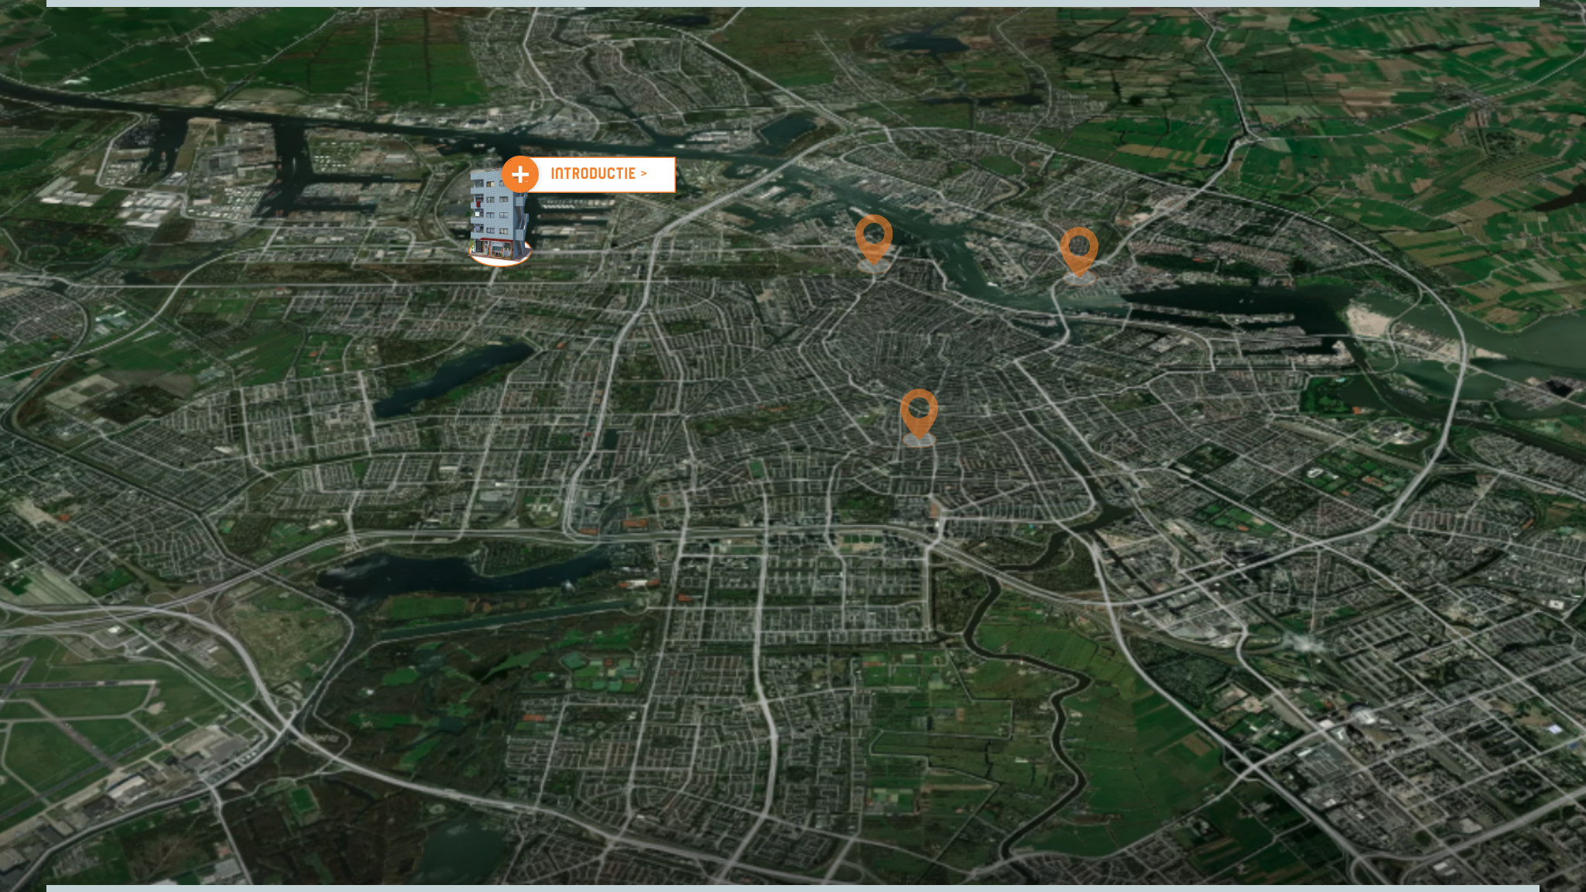


Je gaat een nieuwe werkdag als huishoudelijke medewerker beginnen. Het is 8:30 uur in de ochtend. Voor vandaag zijn er 3 cliënten ingepland.
0 / 3 cliënten bezocht

Slide 3
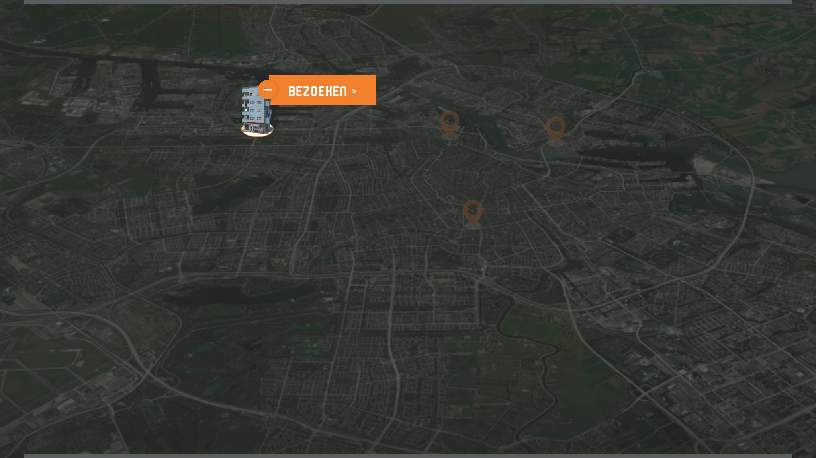


<terug
Introductie
Thuis
Voordat je je werkdag begint, krijg je achtergrondinformatie. Zo ga je goed voorbereid op reis!
Klik op ‘bezoeken’ om te starten.
0 / 3 cliënten bezocht

Slide 4

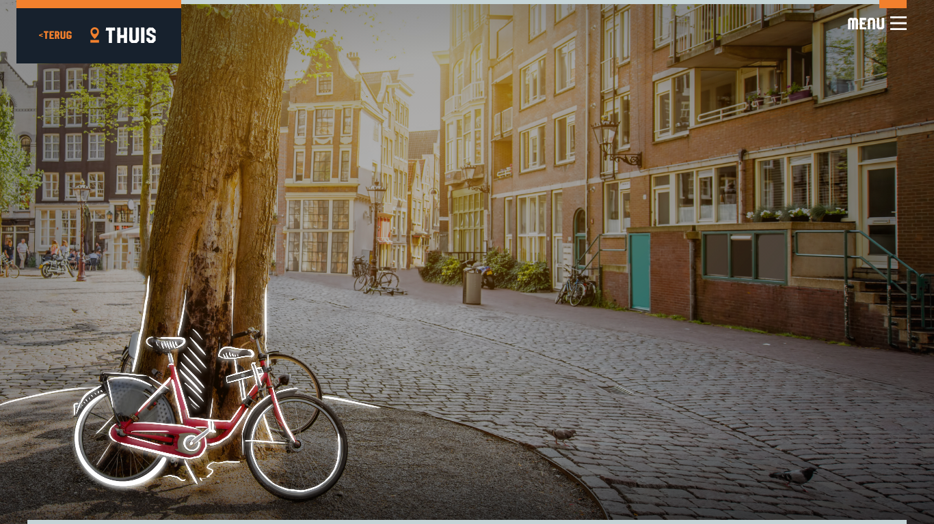
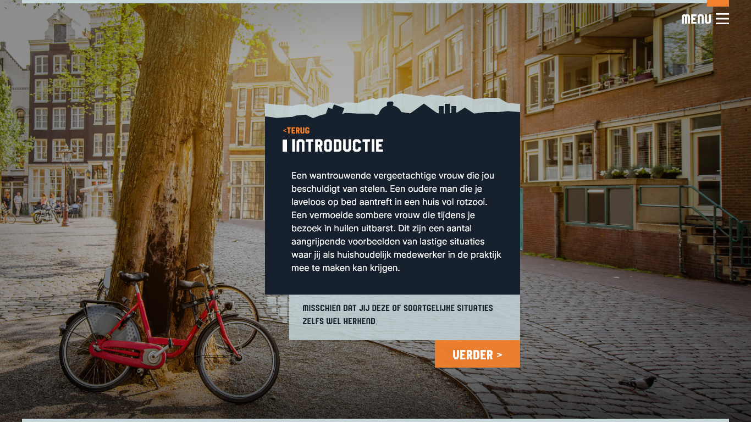



<terug
Introductie
Amsterdammers die zichzelf verwaarlozen, te veel alcohol drinken, het leven niet zien zitten, boos zijn, wonen in een nooit opgeruimd en/of vuil huis, geen schone kleding dragen, zorg ontwijken of altijd willen dat je snel weggaat. Dit zijn een aantal aangrijpende voorbeelden van lastige situaties waar jij als huishoudelijk medewerker mee te maken kan krijgen.
Herken jij deze of een soortgelijke situatie?

Slide 5

<terug
De middengroep
Waar reguliere Hulp Bij Huishouding (HBH) in het verleden gericht was op ouderen die door fysieke problemen ondersteuning nodig hadden, zien we de laatste jaren een ontwikkeling naar een zogenaamde ‘middengroep’. Deze steeds groter wordende groep komt niet in aanmerking voor de HBH-OGGZ, maar is wel een groep waarbij je ziet dat er complexere problematiek speelt.
Voorbeelden hiervan zijn: vergrijzing waar cognitieve achteruitgang speelt zoals dementie. Het kan ook gaan om mensen die te maken hebben met psychische-, verslavings-, (psycho)sociale- (bijv. eenzaamheid, isolatie, armoede of autonomieverlies) en/of medische problematiek. Daarnaast kunnen er verdere beperkingen in het dagelijks functioneren spelen. Dit kan ertoe leiden dat gedrag complexer wordt of als complex wordt ervaren.

Slide 6

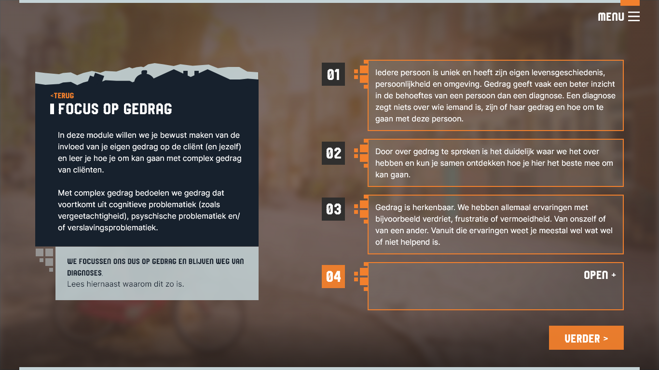

01
Iedere persoon is uniek en heeft zijn eigen levensgeschiedenis, persoonlijkheid en omgeving. Een diagnose zegt niets over wie iemand is, zijn of haar gedrag en hoe om te gaan met deze persoon. Door over gedrag in plaats van diagnoses te spreken, kan je een beter inzicht krijgen over hoe om te gaan met de behoeftes van een persoon.
<terug
FOCUS op gedrag
02
Door over gedrag te spreken, kan het duidelijker zijn waar we het over hebben en hoe je met het gedrag kan omgaan.
In deze training bieden we je kennis aan over hoe je met complex gedag of wat als complex gedrag ervaren wordt, kunt omgaan. Ook willen we je bewust maken van hoe je eigen gedrag hier invloed op kan hebben.
03
Gedrag is herkenbaar. We hebben allemaal ervaringen met bijvoorbeeld verdriet, frustratie of vermoeidheid van onszelf of van een ander. Vanuit die ervaringen weet je meestal wat wel of niet helpend is.
De focus ligt op gedrag en niet op diagnoses.
Klik op de getallen hiernaast om te lezen waarom dit zo is.
04
Door over gedrag te spreken doe je de deur open om als mensen met elkaar in contact te treden en te reageren op elkaars gedrag. Dit is de basis van een goede (hulpverlenings)relatie.

Slide 7
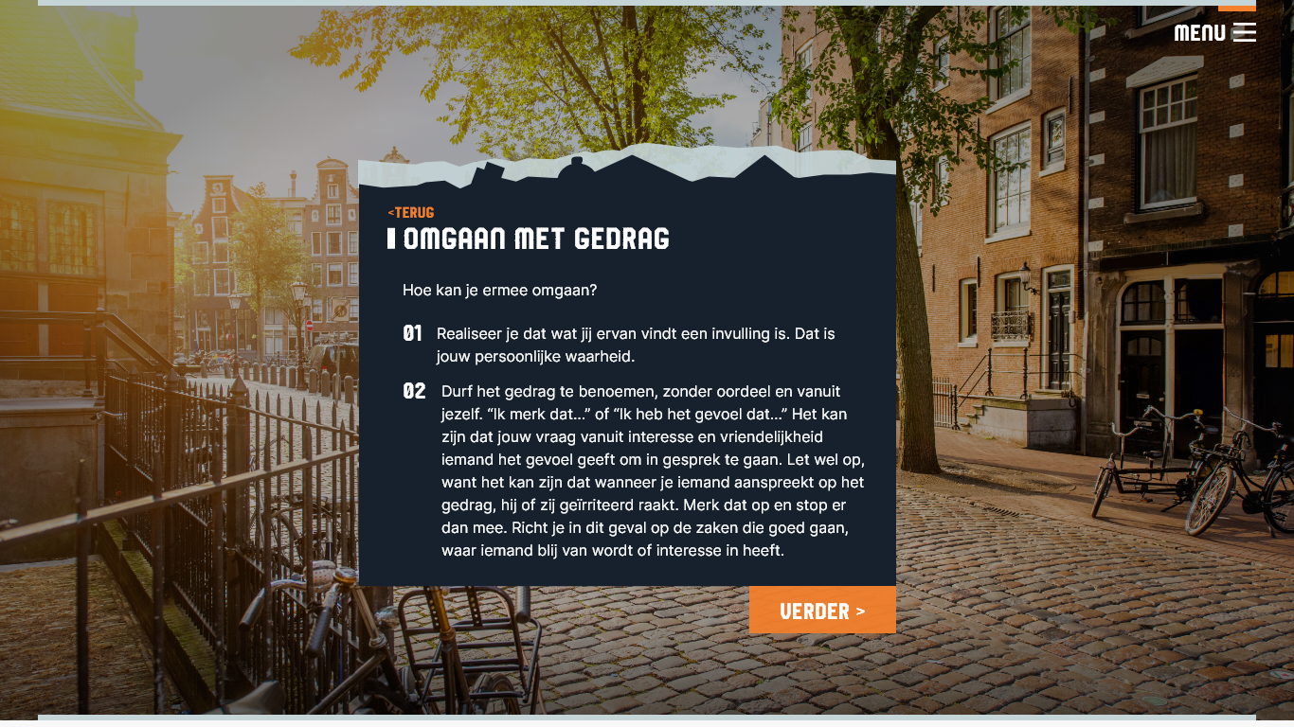


<terug
Omgaan met complex gedrag
Als we het hebben over omgaan met complex gedrag, is het belangrijk dat je de volgende zaken meeneemt in jouw benadering richting de cliënt.
01
Realiseer je dat wat jij ervan vindt een invulling of aanname is.
02
Dat is jouw persoonlijke waarheid. Iedereen heeft zijn eigen waarheid. Jouw ‘waarheid’ of ervaring is jouw beleving van een situatie of gebeurtenis.​
03
02 uitgeklapt:
Praat vanuit de ik-vorm: “Ik merk dat...” of “Ik heb het gevoel dat...” en vraag vervolgens of dit klopt. Het kan zijn dat jouw vraag vanuit interesse en vriendelijkheid iemand het gevoel geeft om in gesprek te gaan. Let wel op: het kan zijn dat wanneer je iemand aanspreekt op zijn of haar gedrag, hij of zij geïrriteerd raakt. Merk dat op en stop er dan mee. Richt je in dit geval op de zaken die goed gaan, waar iemand blij van wordt of interesse in heeft.
02
Durf gedrag te benoemen, zonder oordeel en vanuit jezelf.
03
Vraag om ondersteuning als dat nodig is.
Klik op ‘verder’ om terug te keren naar het menu.
03 uitgeklapt:
Weet dat wanneer jij het gedrag van de cliënt als complex ervaart, je altijd om ondersteuning kunt vragen van je organisatie. Bijvoorbeeld als je het lastig vindt om met bepaald gedrag om te gaan, bezorgd bent of je niet prettig voelt.
Notes:
Leerdoel:
kan (in algemene) zin uitleggen hoe een cliënt met meervoudige problematiek benaderd kan worden.

Slide 8
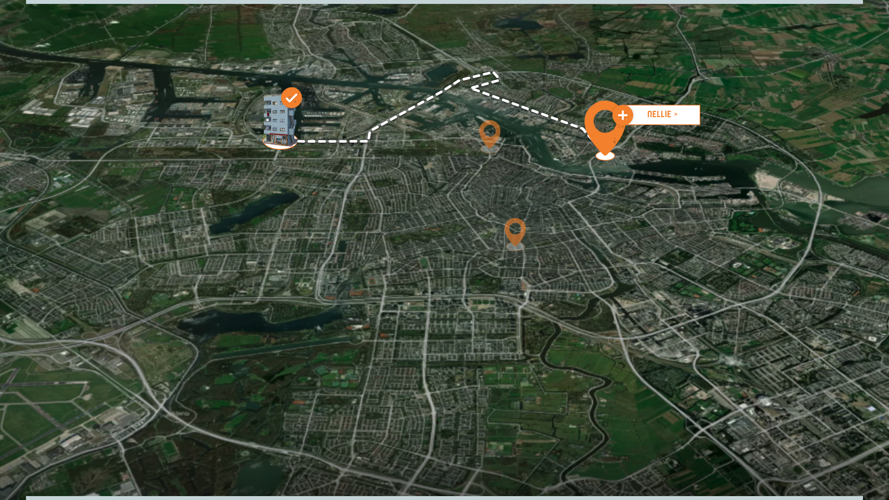
0 / 3 cliënten bezocht

Slide 9
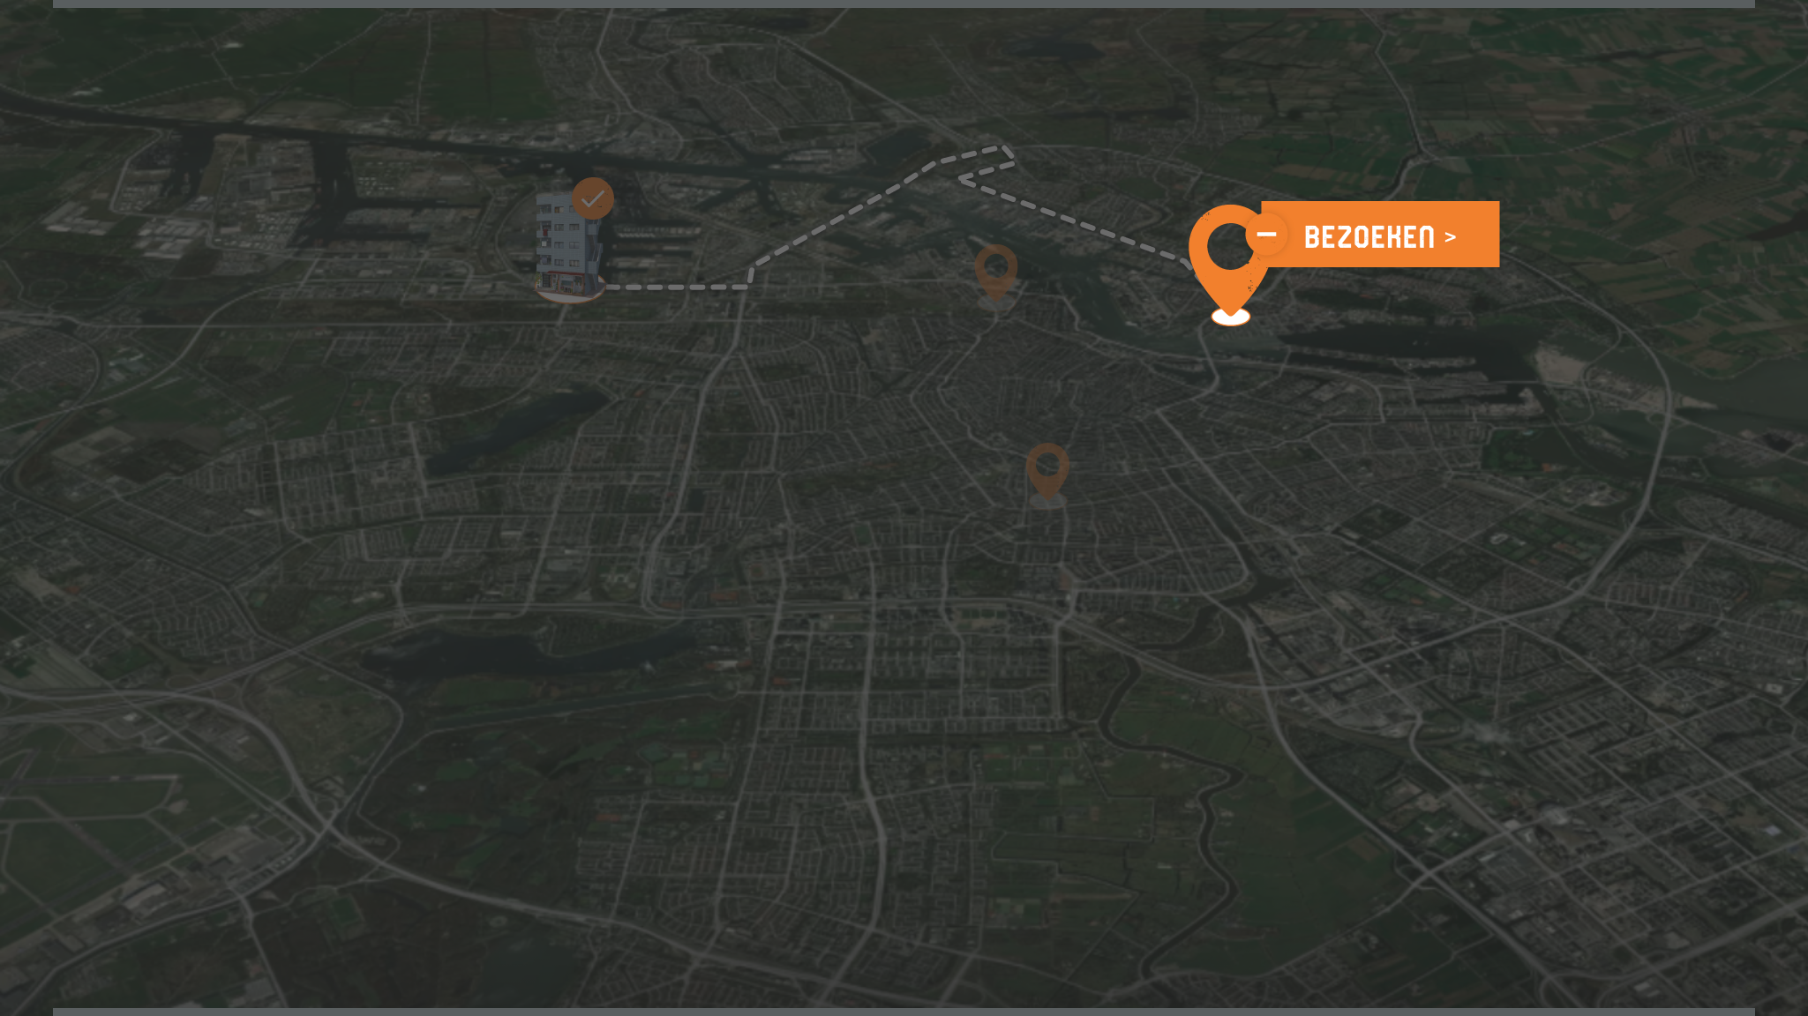
<terug
NELLIE VAN LEEUWEN
Havikslaan 24a
Je eerste afspraak is bij Nellie van Leeuwen in Amsterdam-Noord. Mevrouw is een nieuwe cliënt. Je gaat voor het eerst bij haar langs.
Klik op ‘bezoeken’ om te starten.
0 / 3 cliënten bezocht

Slide 10
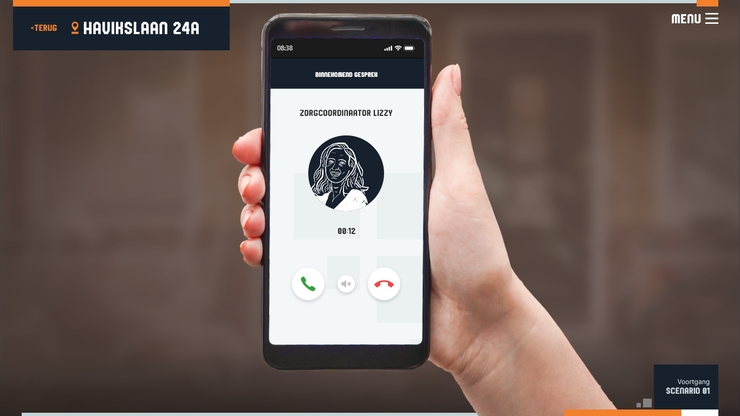

Van de zorgcoördinator ontvang je aanvullende informatie over mevrouw.
Lees en LUISTER naar haar verhaal.
Lizzy 08:30
Mevrouw is 60 jaar. Ze woont samen met haar twee katten in de Vogelwijk in Amsterdam Noord. Ze heeft een zoon en dochter die allebei buiten de stad wonen. Er is weinig contact met hen.
Lizzy 08:30
Mevrouw heeft veel contact met haar buurman Aad. Aad helpt af en toe met de administratie. Verder is vanuit het intakegesprek opgemerkt dat mevrouw vergeetachtig is.
Notes:
Leerdoel:
kan benoemen wat hij/zij mag verwachten van de organisatie als het gaat om het verstrekken van informatie, voorafgaand aan het eerste cliëntbezoek.

Slide 11
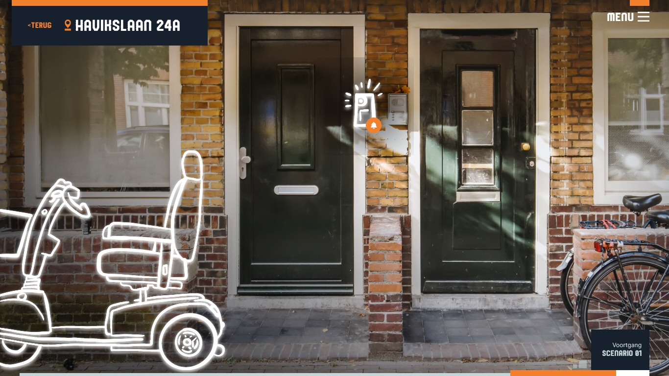
Klik op de bel.

Slide 12
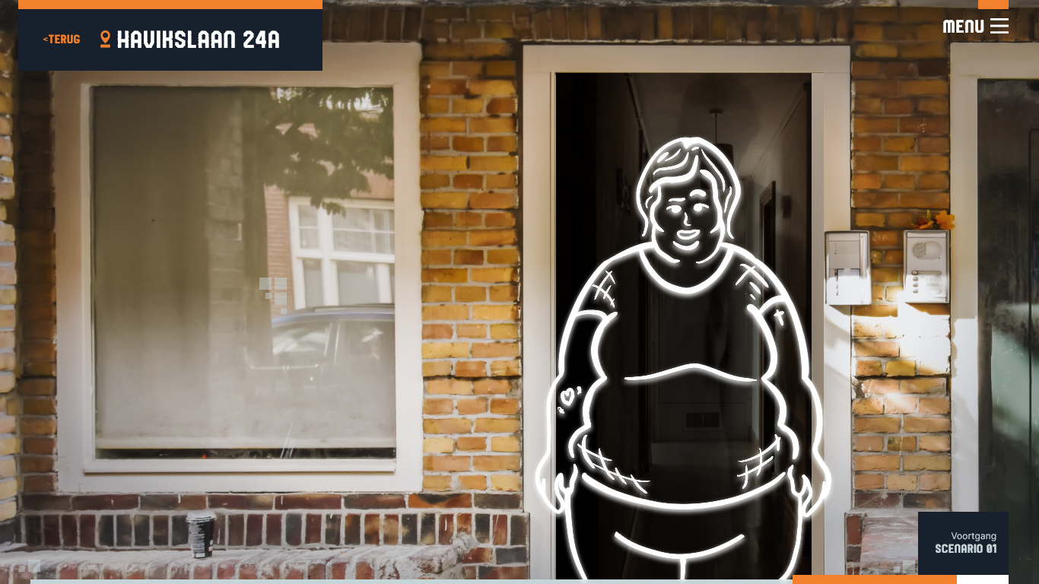

Mevrouw doet de deur open. Je stelt je aan haar voor en geeft aan dat je haar komt helpen met de schoonmaak van haar huis.
Luister naar de reactie van mevrouw.
Reactie van mevrouw
Pauzeren
Audiofragment:
(op achterdochtige en verwarde toon, met Amsterdams accent)
“Schoonmaken? Dat is helemaal niet nodig. Ik houd mijn huis altijd keurig netjes! Ik begrijp niet goed waarom je hier bent... Niemand heeft mij verteld dat je zou komen. Moet ik hiervoor betalen?”

Slide 13
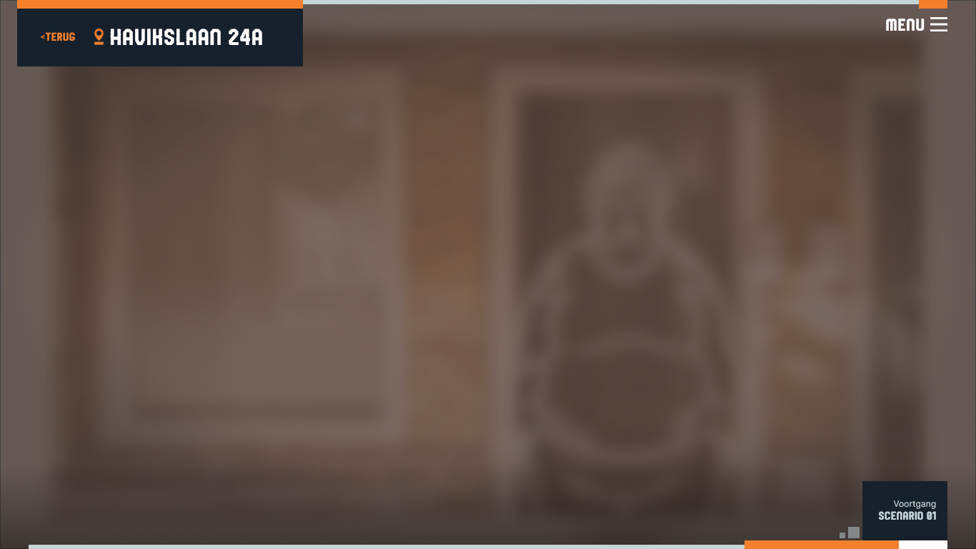


Reactie van mevrouw
Nogmaals beluisteren
Hoe reageer jij hierop?
A. “U heeft het mis mevrouw. Er is zeker wel met u gecommuniceerd dat ik langs zou komen deze ochtend.”
B. “Ach mevrouw, wat vervelend. Ik zal hier iets van zeggen tegen mijn organisatie. Mag ik toch even binnenkomen? Misschien kan ik u ergens mee helpen.”
C. “Dat is vreemd. Kan het zijn dat u mijn bezoek bent vergeten? Ik weet bijna zeker dat dit wel aan u is doorgegeven.”
D. “Mijn excuses voor de miscommunicatie. Ik ga contact opnemen met mijn organisatie om te achterhalen waar het is misgegaan.”
Notes:
Leerdoel:
kan (in algemene) zin uitleggen hoe een cliënt met meervoudige problematiek benaderd kan worden.

Slide 14



Reactie van Nellie
Feedback
Nogmaals beluisteren
Hoe reageer jij hierop?
Dit klopt niet
A. “U heeft het mis mevrouw. Er is zeker wel met u gecommuniceerd dat ik langs zou komen deze ochtend.”
Vaak proberen mensen hun vergeetachtigheid te verbergen. Dit zie je ook terug bij mevrouw. Iemand hierop aanspreken kan ertoe leiden dat deze persoon geïrriteerd raakt of boos wordt. Blijf vriendelijk en geduldig, maar onderzoek ook of je vasthoudend kan zijn. Vraag nogmaals of je mag binnenkomen, misschien is er wel iets waar je mevrouw bij mag helpen.
B. “Ach mevrouw, wat vervelend. Ik zal hier iets van zeggen tegen mijn organisatie. Mag ik toch even binnenkomen? Misschien kan ik u ergens mee helpen.”
C. “Dat is vreemd. Kan het zijn dat u mijn bezoek bent vergeten? Ik weet bijna zeker dat dit wel aan u is doorgegeven.”
D. “Mijn excuses voor de miscommunicatie. Ik ga contact opnemen met mijn organisatie om te achterhalen waar het is misgegaan.”

Slide 15
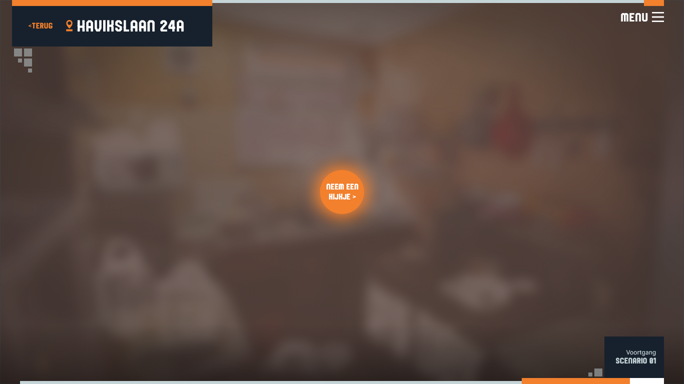
Mevrouw heeft je binnengelaten. Tijdens het schoonmaken krijg je een beter beeld van wat er nodig is in het huishouden. Daarnaast vraag je in het contact met mevrouw ook wat zij belangrijk vindt en probeer je de verbinding aan te gaan.
Neem een kijkje rond.
Notes:
Leerdoel:
kan signalen herkennen van meervoudige problematiek.

Slide 16
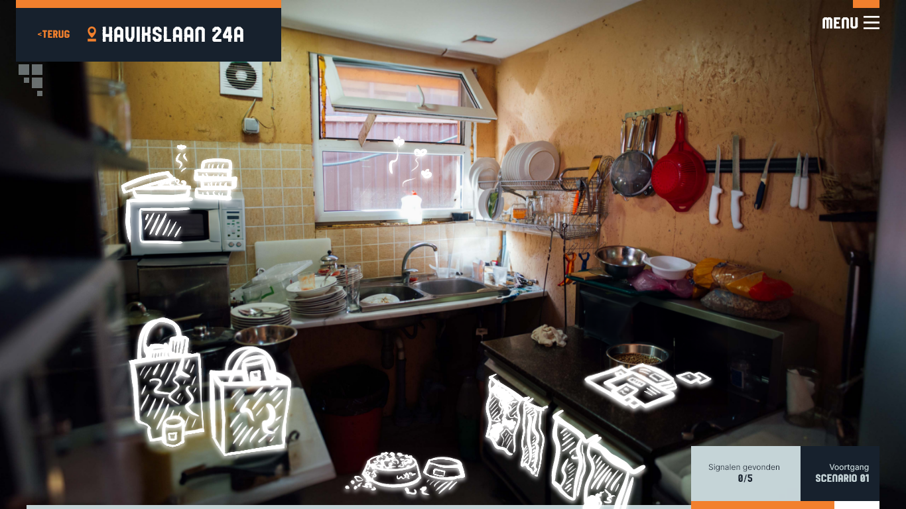
Welke signalen kom je tegen?
Klik op de signalen.
Notes:
Leerdoel:
kan signalen herkennen van meervoudige problematiek.

Slide 17
Signaal gevonden!
Welke signalen kom je tegen?
Klik op de signalen.
Vuile thee- en hand
doeken
Sluiten x
Overvolle voederbakken
De voederbakjes voor de katten zijn overvol. Er ligt allemaal eten omheen. Hoe vaak per dag geeft mevrouw de katten te eten?
Door de keuken heen zie je meerdere thee- en handdoeken liggen. Ze zien er ongewassen uit. Hoe lang zouden deze er al liggen? Wast Nellie wel?
Twee tassen met boodschappen
Op het aanrecht zie je twee nog volle boodschappentassen staan. Uit beide tassen steken koffiefilters. Waarom heeft mevrouw twee keer dezelfde producten gekocht?
Stapels met brieven
Op het keukenblad liggen stapeltjes kranten en folders. Er zitten ongeopende brieven van instanties tussen. Ook zie je verschillende adressenboekjes en papiertjes met notities erop liggen. Is mevrouw ze vergeten? Wat als er iets belangrijks tussenzit?
Half geopende magnetronmaaltijd
Bovenop de magnetron bevindt zich een stapeltje opgebolde magnetronmaaltijden. Zo te zien is er bijna niet van gegeten. Hoe lang staan deze maaltijden er al? Eet mevrouw wel goed?
Notes:
Leerdoel:
kan signalen herkennen van meervoudige problematiek.

Slide 18
Feedback
Welke signalen kom je tegen?
Klik op de signalen.
Goed gedaan! / Helaas!
Signalen zoals veranderingen in gedrag, kunnen erop wijzen dat er iets aan de hand is. Alertheid op signalen is dan ook belangrijk.
Vergeetachtigheid uit zich op verschillende manieren. Voorbeelden van andere signalen die passen bij vergeetachtig gedrag zijn:
Niet op woorden of namen kunnen komen of de betekenis van woorden vergeten.
Sneller geïrriteerd raken of uit je slof schieten.
Het kwijtraken van spullen zoals sleutels of een pinpas.
De werking van apparaten of andere bekende handelingen vergeten.

Slide 19
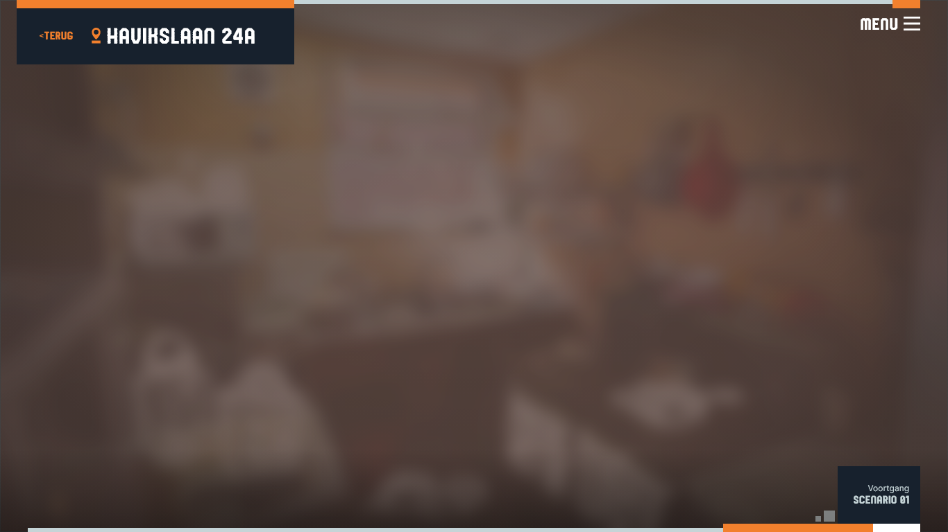


Evelien
Tip van een ervaren collega
Onthoud dat één signaal niet altijd wil zeggen dat er iets dringends aan de hand is. Door de cliënt beter te leren kennen, kun je signalen op de juiste manier begrijpen en beoordelen of er mogelijk iets nodig is.
Blijf signalen onderzoeken. Komt een signaal vaker voor? Bespreek dit dan met je organisatie. Hetzelfde geldt voor het waarnemen van gedragsverandering bij de cliënt.

Slide 20

Wat denk jij?
Als huishoudelijk medewerker heb jij een signalerende functie.
Waarom is het belangrijk om signalen van complex gedrag te melden binnen je organisatie?
Schrijf hieronder je antwoord op.
Noteer je antwoord hier.
Notes:
Leerdoel:
kan uitleggen wat het belang is van het signaleren van meervoudige problematiek (zowel bij de intake, aanvang als tijdens het hulpverleningstraject).

Slide 21
Feedback
Wat denk jij?
Bedankt voor je antwoord!
Als huishoudelijk medewerker heb jij een signalerende functie.
Er zijn meerdere redenen waarom het belangrijk is om signalen van complex gedrag te melden binnen je organisatie:
Om een verstoorde relatie met de cliënt te voorkomen.
Om achteruitgang bij de cliënt te melden.
Zodat er (tijdig) extra hulp ingeschakeld kan worden, van bijvoorbeeld de huisarts, GGZ, wijkverpleging of het buurtteam.
Om duidelijk zicht te krijgen op de situatie en zo te beoordelen wat de cliënt nodig heeft en of de situatie veilig is.
Om je eigen ervaring te checken.
Om zelf de juiste ondersteuning te krijgen.
Waarom is het belangrijk om signalen van complex gedrag te melden binnen je organisatie?
Schrijf hieronder je antwoord op.
Noteer je antwoord hier.
Notes:
Leerdoel:
kan uitleggen wat het belang is van het signaleren van meervoudige problematiek (zowel bij de intake, aanvang als tijdens het hulpverleningstraject).

Slide 22
Wel of niet melden?
Zou jij van mevrouw haar situatie melding maken bij je organisatie?
Ik meld dit wel bij mijn organisatie.
Ik meld dit niet bij mijn organisatie.
Notes:
Leerdoel:
kan uitleggen wanneer een signaal gedeeld moet worden binnen de organisatie.

Slide 23
Feedback
Wel of niet melden?
Dit klopt
Zou jij van mevrouw haar situatie melding maken bij je organisatie?
In het gedrag en huishouden van mevrouw zijn een aantal zorgelijke signalen te herkennen. De situatie lijkt complexer dan vanuit de intake is vastgesteld.
In het belang van Nellie is het goed om de situatie onder de aandacht te brengen van je organisatie. Zo kan er tijdig hulp worden ingeschakeld, mocht dit nodig zijn. Maar ook voor jou is het fijn om in gesprek te gaan (en te blijven) over hoe je het beste om kan gaan met de situatie.
Bij wie je terecht kan, verschilt per organisatie. Dit kan de zorgcoördinator, teamleider, planning of leercoach zijn.
Ik meld dit wel bij mijn organisatie.
Ik meld dit niet bij mijn organisatie.
Notes:
Leerdoel:
kan uitleggen wanneer een signaal gedeeld moet worden binnen de organisatie.

Slide 24
Evelien
Tip van een ervaren collega
Als jij je zorgen maakt of je niet prettig voelt, informeer je altijd iemand in je organisatie en blijf je in contact over wat er met jouw signalen gedaan wordt. Al is het maar om je eigen ervaring te checken. Geef bovendien aan wat je zelf nodig hebt om in een situatie te kunnen functioneren.

Slide 25
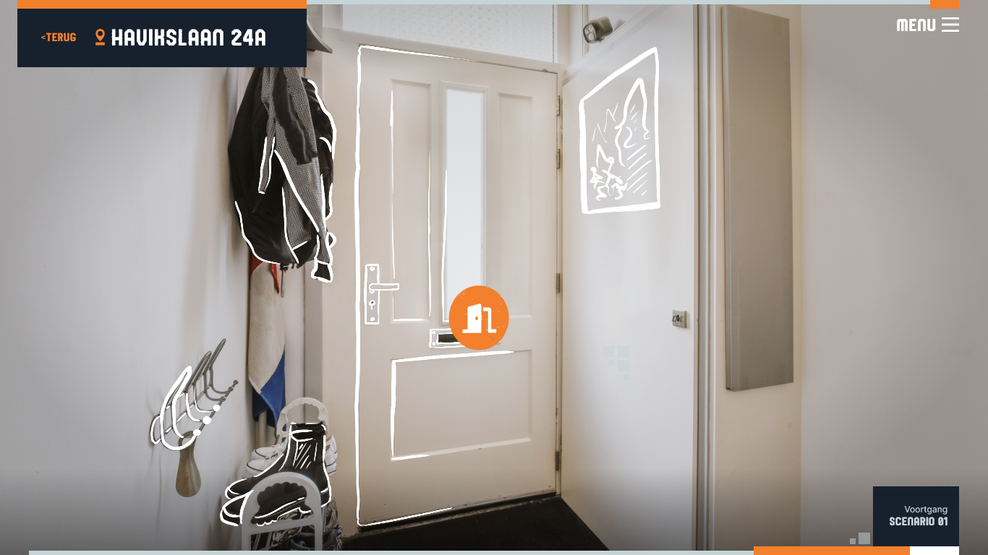

Afsluiting
Het is bijna 11.00 uur. Je bent klaar en maakt nog een kort praatje met mevrouw. Je hebt samen afgesproken dat je de volgende keer belt voordat je komt. Met een voldaan gevoel kijk je nog even rond. Het huis ziet er een stuk beter uit. Je bergt de schoonmaakspullen op, neemt afscheid van mevrouw en loopt naar de voordeur. Het is tijd om naar je volgende cliënt te gaan!
Klik op de deur om Nellies huis te verlaten.

Slide 26
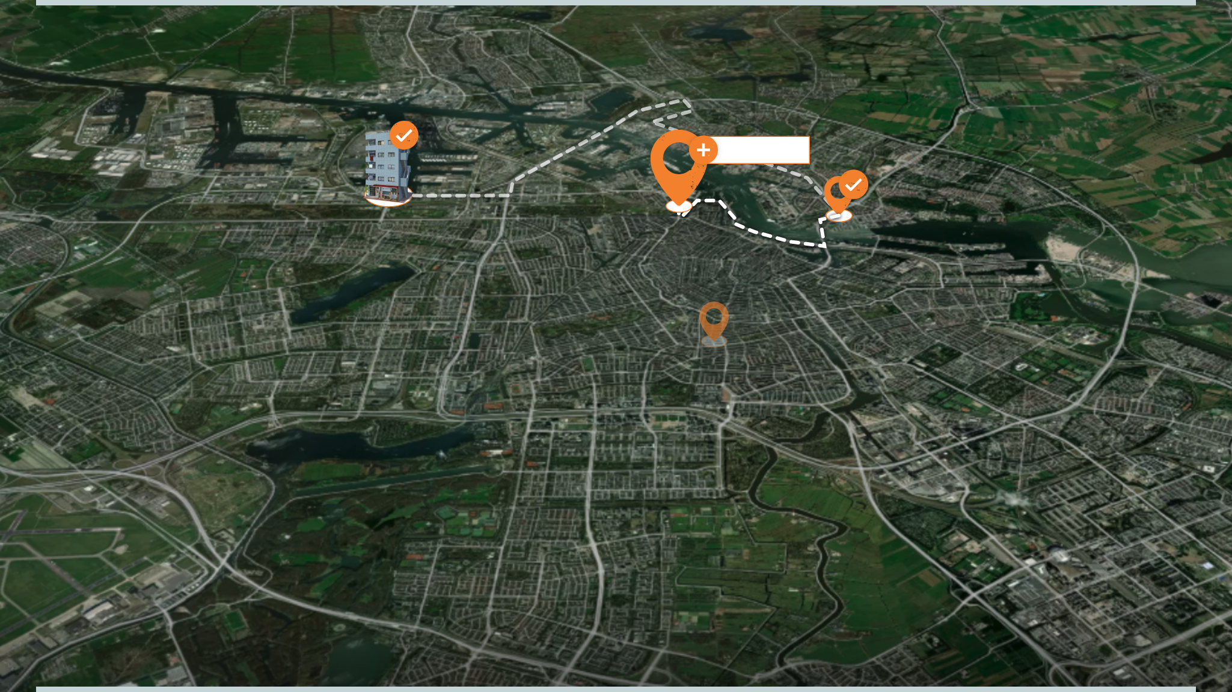
Ronald >
1 / 3 cliënten bezocht

Slide 27
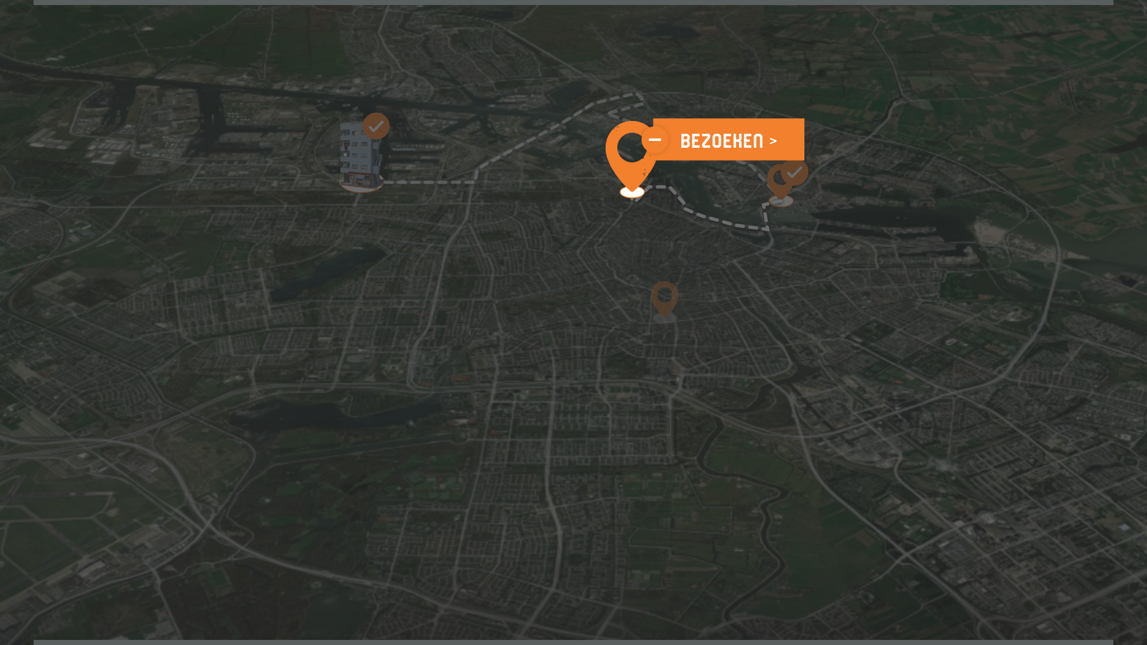
<terug
Ronald Kamp
Nova Zemblastraat 134
Je reist door naar Amsterdam-West. Naar de Spaarndammerbuurt om precies te zijn. Je tweede bezoek van de dag is Ronald. Je werkt al ongeveer een jaar bij Ronald.
Klik op ‘bezoeken’ om te starten.
1 / 3 cliënten bezocht

Slide 28
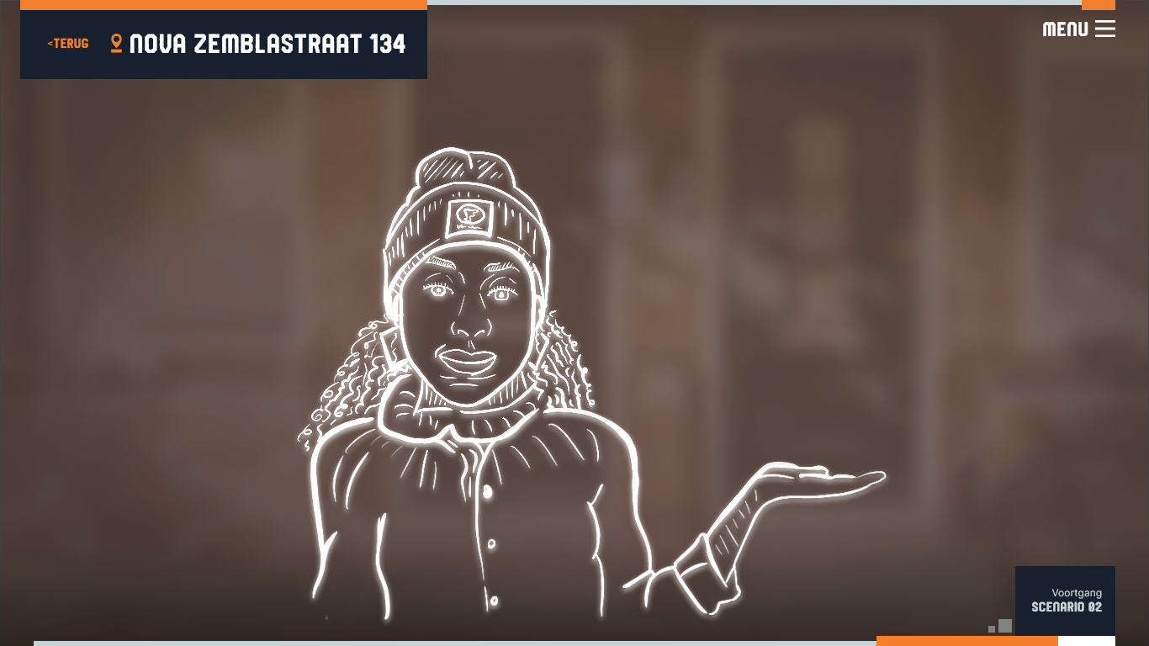

Ronald ken je al wat langer.
Lees hiernaast wat je al weet van Ronald.
Ronald is een 49-jarige alleenstaande man die al zijn hele leven in Amsterdam woont. Hij heeft een dochter van 7 jaar uit een eerder huwelijk. Een aantal jaar geleden is hij gescheiden. Zijn dochter woont bij zijn ex-vrouw. Ronald drinkt veel alcohol en is vaak somber gestemd. Naast hulp bij het huishouden krijgt Ronald ook hulp van het buurtteam.

Slide 29
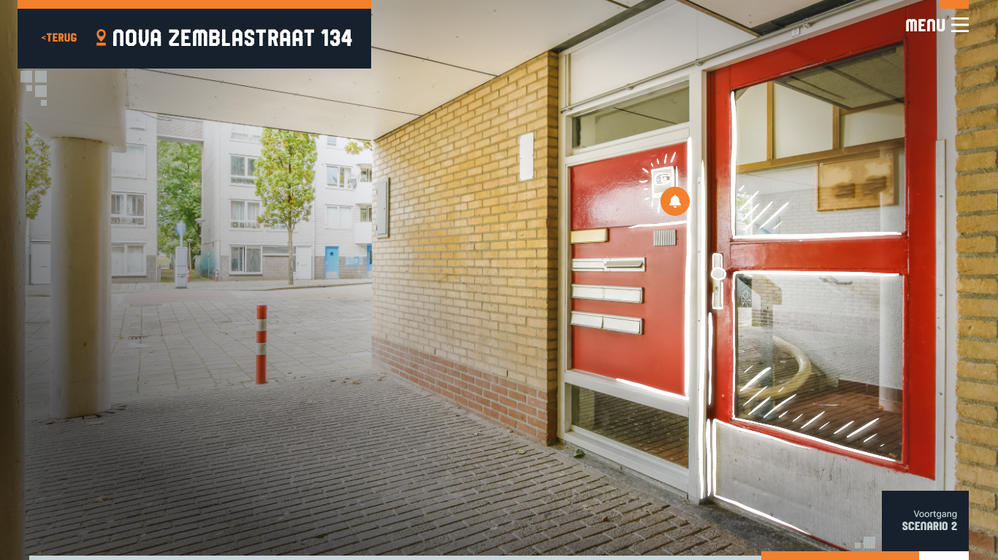
Klik op de bel.

Slide 30

Ronald doet met een lach de deur open. Hij maakt een onverzorgde indruk op je. Hij heeft een opgeblazen gezicht, bloeddoorlopen ogen en zijn kleding is gekreukt en zit onder de vlekken.
Luister naar de begroeting van Ronald.
Begroeting van Ronald
Pauzeren
Audiofragment:
(Op langzame toon en met een licht curacaos accent. Er wordt meerdere malen gezucht)
“Wat fijn dat je er bent! Ik heb al dagen niemand gezien of gesproken. Mijn dochter komt ook nooit. Ik heb nu ook weer veel pijn in mijn benen. Wil je koffie? Dan kunnen we even praten.”
Notes:
Leerdoel:
kan (in algemene) zin uitleggen hoe je omgaat met iemand die somber is en veel alcohol drinkt.

Slide 31
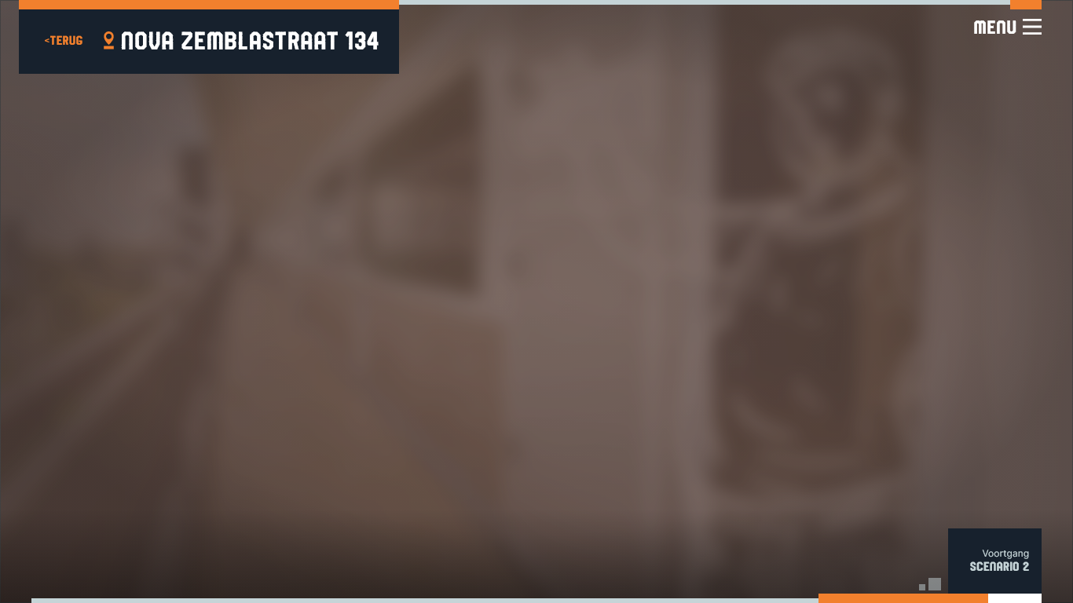
Begroeting van Ronald
Nogmaals beluisteren
Hoe reageer jij hierop?
A. ”Sorry Ronald, daar heb ik helaas geen tijd voor. Anders kom ik niet aan mijn werk toe.”
B. ”Kom op Ronald! Klagen heeft geen zin. Schouders eronder en doorgaan.”
C. ”Het leven is nu eenmaal niet altijd leuk. Er komen vanzelf weer betere tijden aan.”
D. “Wat rot dat je je zo voelt. Laten we een kopje koffie drinken samen. Gaan we daarna samen aan de slag.”
Notes:
Leerdoel:
kan (in algemene) zin uitleggen hoe een cliënt met meervoudige problematiek benaderd kan worden.

Slide 32
Feedback
Begroeting van Ronald
Nogmaals beluisteren
Hoe reageer jij hierop?
Dit klopt
Neem Ronalds gevoel serieus en wuif het niet weg of zwak het niet af. Ga in op zijn verzoek om een kopje koffie te drinken en geef hem ruimte om zijn verhaal te doen. Jij hoeft het niet op te lossen. Iemand een luisterend oor bieden kan al veel steun geven.
A. ”Sorry Ronald, daar heb ik helaas geen tijd voor. Anders kom ik niet aan mijn werk toe.”
B. ”Kom op Ronald! Klagen heeft geen zin. Schouders eronder en doorgaan.”
C. ”Het leven is nu eenmaal niet altijd leuk. Er komen vanzelf weer betere tijden aan.”
D. “Wat rot dat je je zo voelt. Laten we een kopje koffie drinken samen. Gaan we daarna samen aan de slag.”
Notes:
Leerdoel:
kan (in algemene) zin uitleggen hoe een cliënt met meervoudige problematiek benaderd kan worden.

Slide 33


Evelien
Tips van een ervaren collega
Tip 1:
Let erop dat je niet teveel betrokken raakt bij het gedrag en de situatie van de cliënt. Belangrijk is dat je, naast het bieden van een luisterend oor, de focus houdt op de reden dat je er bent, namelijk huishoudelijk werk. Soms wil een cliënt, zoals Ronald, vooral met je praten. Dit kan het uitvoeren van je huishoudelijke taken belemmeren. Blijf daarom proberen om de cliënt hierbij te betrekken. Al is het maar iets kleins, zoals de vaatwasser uitruimen.

Slide 34
Evelien
Tips van een ervaren collega
Tip 2:
Onthoud dat ieder mens elk gevoel kan ervaren of gedrag kan vertonen. Iedereen kan een keer somber of verward zijn. Het is belangrijk om niet meteen vanuit een diagnose, eigen invulling of oordeel te denken. Ervanuitgaan dat we weten waarom iemand voelt wat hij voelt of doet wat hij doet, is vaak niet helpend en vaak ook niet waar. Laat het gevoel of gedrag er zijn, onderzoek het en maak het bespreekbaar.

Slide 35
Evelien
Tips van een ervaren collega
Tip 3:
Informeer bij de cliënt en/of je organisatie of er andere hulpverlening betrokken is. Wanneer dit zo is, vraag of er ook contact mee is. Het is altijd goed om hiernaar te vragen, maar vooral als er sprake is van zorgwekkende signalen. Je kunt deze signalen zelf met hen delen of je organisatie vragen om dit te doen.

Slide 36
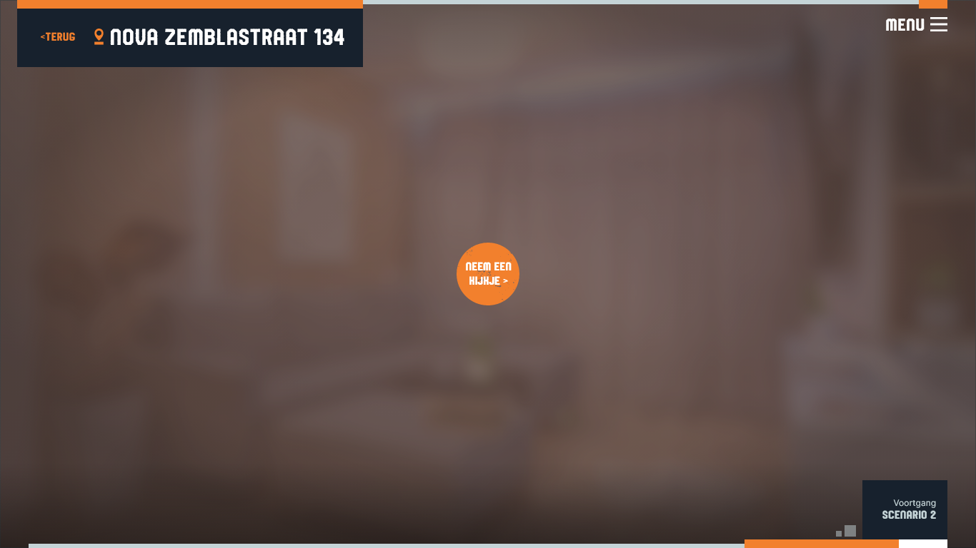
Je loopt de woonkamer van Ronald in. Er hangt een onaangename geur en er vliegen allerlei vliegjes rond. Je besluit eens goed rond te kijken of er meer dingen zijn die je opvallen.
Neem een kijkje rond.

Slide 37
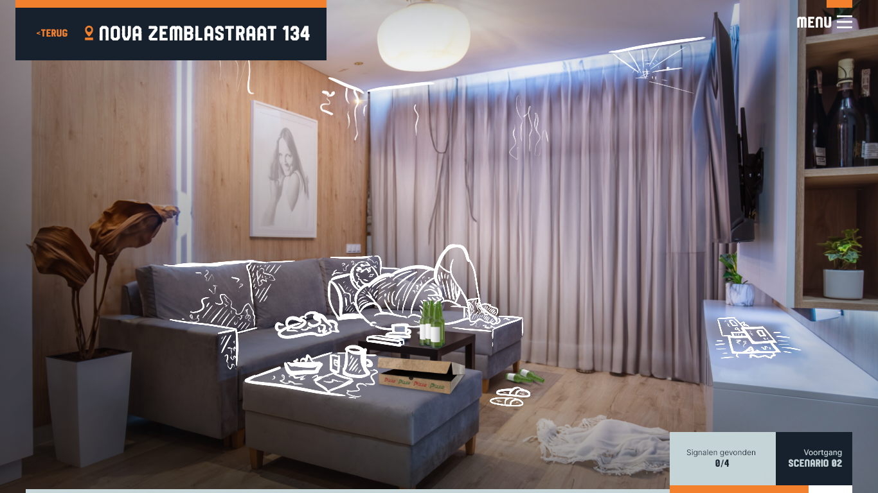
Welke signalen kom je tegen?
Klik op de signalen.
Notes:
Leerdoel:
kan signalen herkennen van meervoudige problematiek.

Slide 38
Welke signalen kom je tegen?
Klik op de signalen.
Signaal gevonden!
Vies kussen en
opgerolde vuile deken
Sluiten x
Op de bank ligt een vies kussen en een opgerolde vuile deken. Je vraagt je af of Ronald nog wel eens van de bank afkomt? En of hij misschien ook op de bank slaapt.
Lege bierflesjes
Op de grond en op de salontafel liggen lege bierflesjes. Hoeveel zou Ronald er al op hebben? Heb ik hem eigenlijk wel eens nuchter meegemaakt?
Dichte gordijnen
Overdag zijn de gordijnen dicht zolang je bij Ronald komt. Hoe lang zou hij de gordijnen al dicht hebben?
Stapel post en papier
Bij de tv ligt een slordige stapel post en papieren. Hoe lang zouden deze brieven er al liggen? Waarom heeft Ronald deze niet opengemaakt? Ze lagen er vorige week ook al.
Notes:
Leerdoel:
kan signalen herkennen van meervoudige problematiek.

Slide 39
Feedback
Welke signalen kom je tegen?
Klik op de signalen.
Goed gedaan! / Helaas!
Iedereen heeft weleens een slechte dag en ervaart stress, vermoeidheid, verdriet of teleurstellingen. In verreweg de meeste situaties is dit ‘normaal’ gedrag, ook als de stemming wat langer aanhoudt. Het wordt problematisch als deze slechte dagen regelmatig voorkomen en langdurig aanhouden of als ze ernstige gevolgen hebben voor iemands gezondheid en dagelijks functioneren.
Voorbeelden van andere signalen die passen bij een negatieve stemming/somberheid:
Het verwaarlozen van het huishouden.
Geen zin hebben om dingen te ondernemen.
Geen eetlust hebben.
Regelmatig aangeven dat het leven zwaar is of het leven niet meer te zien zitten.

Slide 40
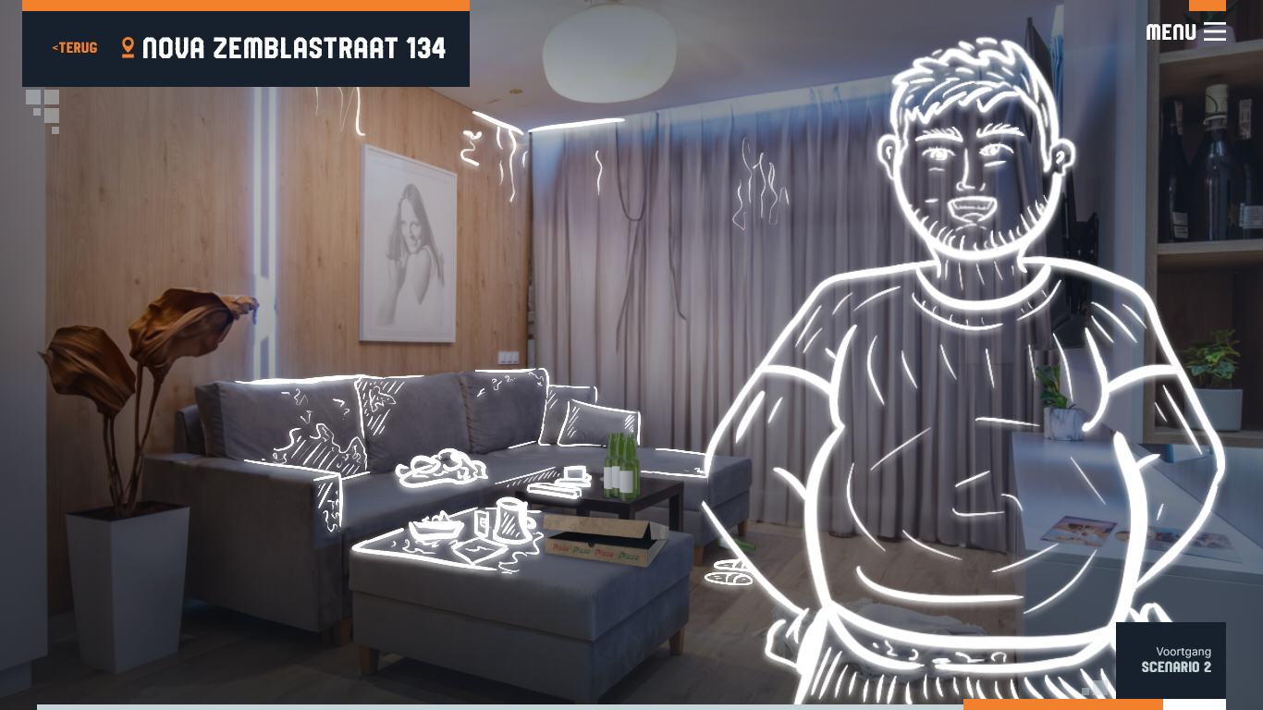
Tijdens het dweilen komt Ronald naar je toe. Hij begint over zijn financiële problemen.
Luister naar het verhaal van Ronald.
Verhaal van Ronald
Pauzeren
Audiofragment:
“Die klote deurwaarder is eerder deze week weer langsgeweest. Ik ben zo moe van al die dreigbrieven die door mijn brievenbus worden gegooid. Elke keer als ik post op mijn deurmat vind, slaat mijn hart over. Het lukt me gewoon niet meer om dit soort dingen zelf te regelen. Zou jij de deurwaarder voor mij kunnen bellen? En kun je nagaan of er nog meer dreigbrieven tussen mijn post ligt?”

Slide 41
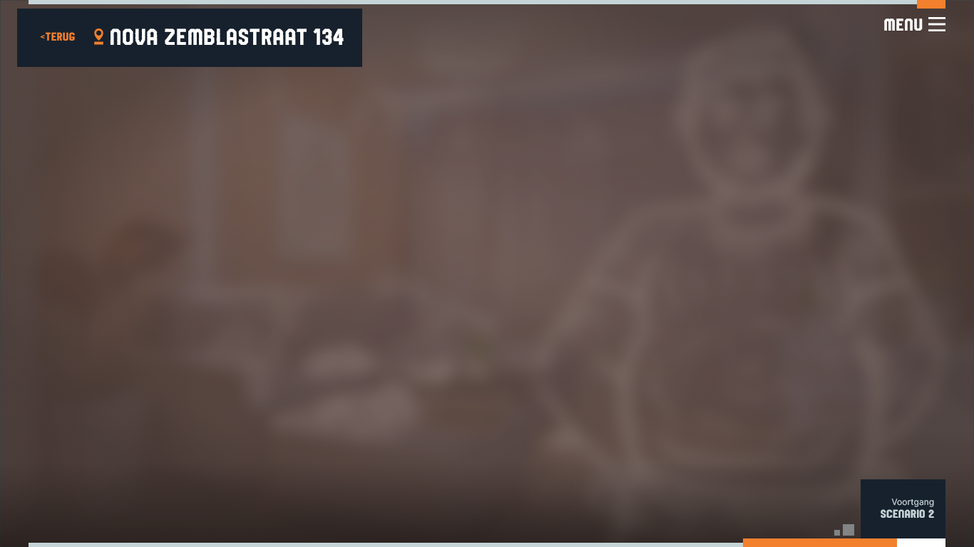
Verhaal van Ronald
Nogmaals beluisteren
Ga jij in op Ronalds verzoek om de deurwaarder te bellen en zijn post te openen?
ja
nee
Notes:
Leerdoel:
kan uitleggen welke werkzaamheden onder zijn/haar bevoegd-/bekwaamheden vallen en welke erbuiten.

Slide 42
verhaal van Ronald
Feedback
Nogmaals beluisteren
Dit klopt niet
Ga jij in op Ronalds verzoek om de deurwaarder te bellen en zijn post te openen?
Als huishoudelijk medewerker draag jij zorg voor een schoon en leefbaar huis door ondersteuning te bieden bij huishoudelijke taken aan de binnenkant van de woning. Denk aan stofzuigen, dweilen, sanitair en keuken schoonmaken en afstoffen, maar ook periodieke klussen, zoals de koelkast schoonmaken.
Het contact opnemen met instanties, zoals schuldeisers, valt in principe buiten jouw taken. Net als het verlenen van persoonlijke verzorging, het reageren op post en het delen van informatie met andere disciplines buiten de eigen organisatie.
Ondersteun jij in de praktijk toch een cliënt bij (één van deze) taken? Dit kan bijvoorbeeld zijn omdat er niemand anders is die het kan of wil doen en je de cliënt niet in de steek wil laten. Informeer dan altijd je organisatie hierover.
nee
ja

Slide 43
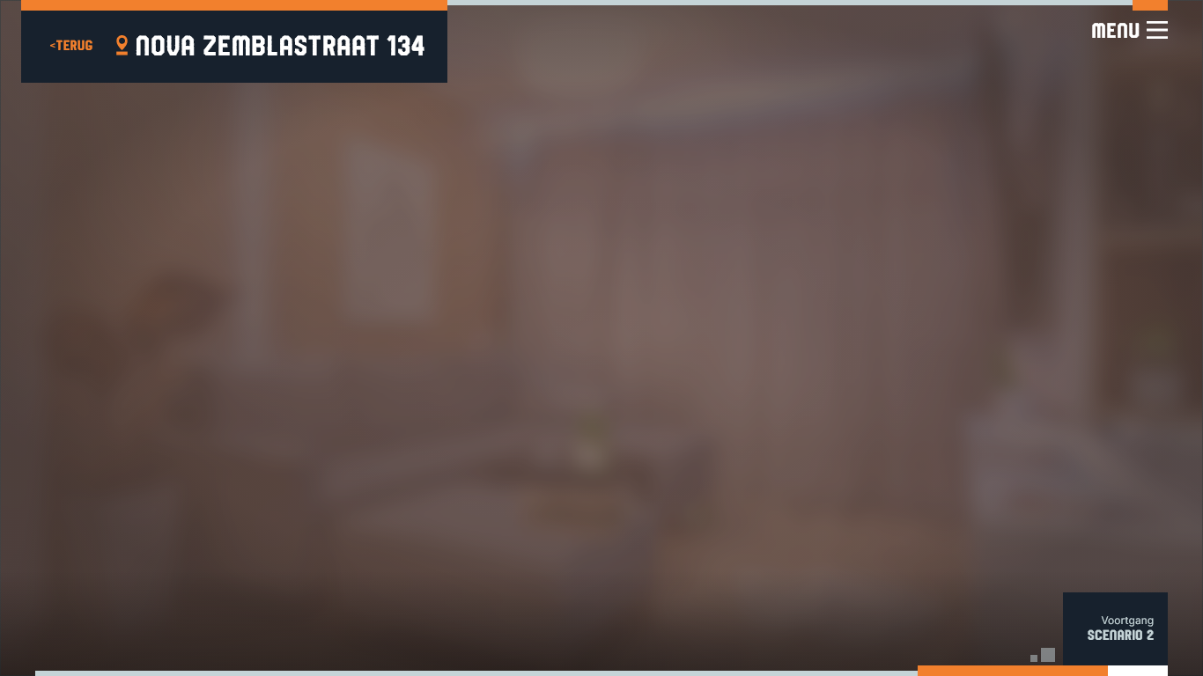
Jouw gevoel bij de situatie
Voel jij je zeker genoeg om met het gedrag en de stemming van Ronald om te gaan?
ja
nee
Notes:
Leerdoel:
kan uitleggen wanneer een huishouden reguliere hulpverlening overstijgt en/of niet veilig is.

Slide 44
Feedback
Jouw gevoel bij de situatie
Bedankt voor je antwoord
Voel jij je zeker genoeg om met het gedrag en de stemming van Ronald om te gaan?
Jouw gevoel bij (de situatie van) een cliënt is leidend. Ga altijd bij jezelf na of je je in staat voelt om met bepaald gedrag of een situatie om te gaan. Het is hierbij van belang dat je je voldoende ondersteunt en gehoord voelt door je organisatie. Het is aan hen of de betrokken hulpverlener om jou te helpen bij het stellen en bewaren van grenzen en om actief aan te sturen op contact met eventuele andere betrokken hulpverleningsorganisaties.
ja
nee
Notes:
Leerdoel:
kan uitleggen wanneer een huishouden reguliere hulpverlening overstijgt en/of niet veilig is.

Slide 45
Evelien
Tips van een ervaren collega
Omgangstips voor somber gedrag:
Overvraag iemand niet. Wanneer je merkt dat een cliënt geen beslissing kan nemen of keuze kan maken, stel dan één keuze voor.

Slide 46
Evelien
Tips van een ervaren collega
Omgangstips voor somber gedrag:
Gebruik korte zinnen. Iemands hoofd kan al vol zitten waardoor informatie niet meer binnenkomt.

Slide 47
Evelien
Tips van een ervaren collega
Omgangstips voor somber gedrag:
Geef de cliënt ruimte en laat stiltes vallen om hem of haar tijd te geven om informatie te verwerken en hierop te reageren.

Slide 48
Evelien
Tips van een ervaren collega
Omgangstips voor somber gedrag:
Vraag wat je kan betekenen of wat je kan doen. Mocht je hier geen duidelijk antwoord op krijgen, beslis dan zelf wat er moet gebeuren, maar benoem dit.

Slide 49
Evelien
Tips van een ervaren collega
Omgangstips voor somber gedrag:
Blijf de cliënt betrekken, ook al krijg je geen of onvoldoende reactie. Stel bijvoorbeeld voor om samen een klein en overzichtelijk taakje uit te voeren.

Slide 50
Evelien
Tip van een ervaren collega
Sta stil bij je eigen gevoel. Hoe voel ik mij bij deze situatie? Wat doet iemands stemming/somberheid met jou? Zodra je merkt dat je het moeilijk vindt om hiermee om te gaan of dat je je zorgen maakt, neem je contact op met je organisatie.
Het kan ook voorkomen dat jij je wel comfortabel of zeker genoeg voelt bij een situatie, maar waarbij er toch sprake is van signalen die gemeld moeten worden bij je organisatie. Bijvoorbeeld wanneer je merkt dat een cliënt zich terugtrekt, achteruitgaat of weigert de deur open te doen.

Slide 51
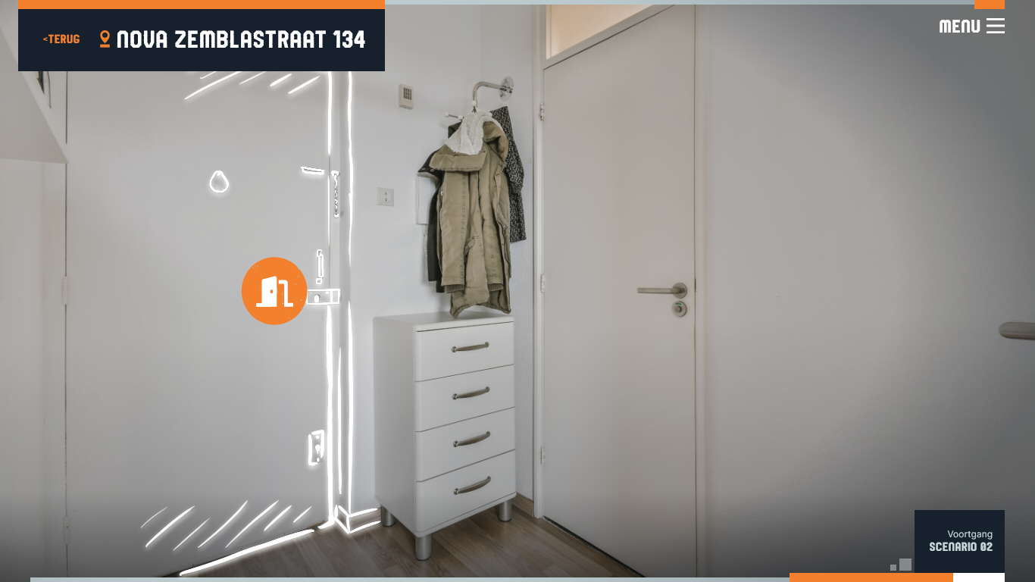
Afsluiting
Je maakt je steeds meer zorgen over Ronald zijn financiële en gezondheidsproblemen. Je weet dat er andere hulpverlening betrokken is, maar Ronald heeft eerder aangegeven dat zij eigenlijk nooit langskomen en dat als ze langskomen zij niets doen.
Een aantal weken geleden heb je bij je organisatie aangegeven dat je graag contact wil met de andere hulperleners. Je hebt hier nog geen terugkoppeling op gekregen. Je besluit nogmaals bij je organisatie te informeren wat de status is van jouw melding.
Klik op de deur om Ronalds huis te verlaten.
Notes:
Leerdoel:
kan benoemen dat er een terugkoppeling van de organisatie plaatsvindt, nadat hij/zij een signaal heeft gedeeld.

Slide 52
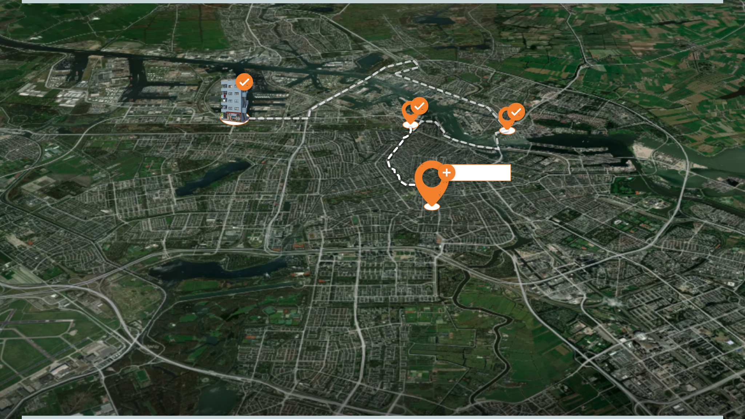
Greetje >
2 / 3 cliënten bezocht

Slide 53
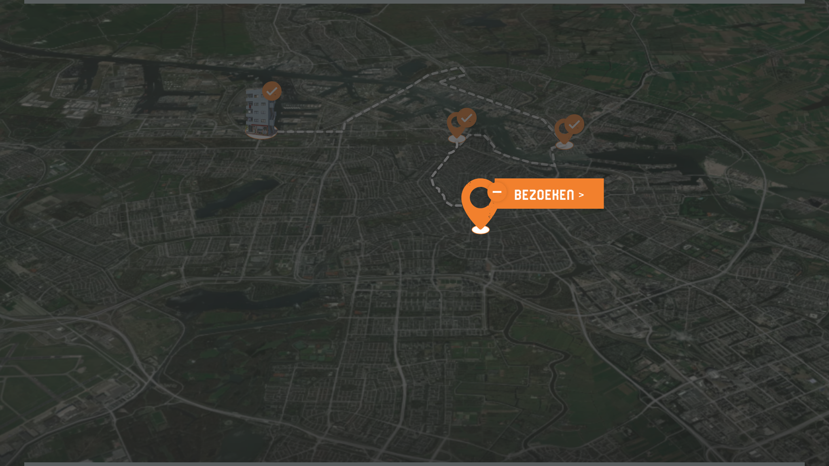
<terug
Greetje Visser
Palestinastraat 13h
Tijd voor je laatste cliënt van de dag, Greetje. Greetje krijgt al langere tijd hulp in het huishouden, maar niet van jou. Je neemt haar tijdelijk over van een collega die met vakantie is. Dit wordt je eerste bezoek aan haar.
Klik op ‘bezoeken’ om te starten.
2 / 3 cliënten bezocht

Slide 54
Van de zorgcoördinator ontvang je nog wat aanvullende informatie over Greetje.
Lees of LUISTER naar haar verhaal.
Lizzy 08:30
Mevrouw is 75 jaar en alleenstaand. Ze heeft een oudere zus met wie ze veel contact heeft, maar die ze liever niet thuis ontvangt.
Lizzy 08:30
Mevrouw is wel eens in de war. Daarnaast heeft ze veel spullen. Het is beter om haar hier niet op aan te spreken, want dan wordt ze boos.
Notes:
Leerdoel:
kan benoemen welke informatie hij/zij mag verwachten van een collega bij het (tijdelijk) overdragen van een cliënt.

Slide 55
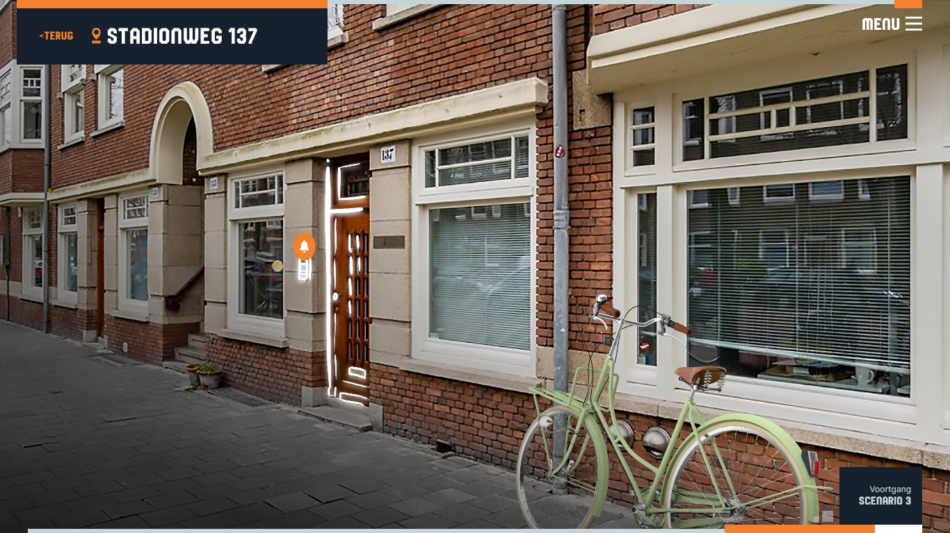
Klik op de bel.

Slide 56
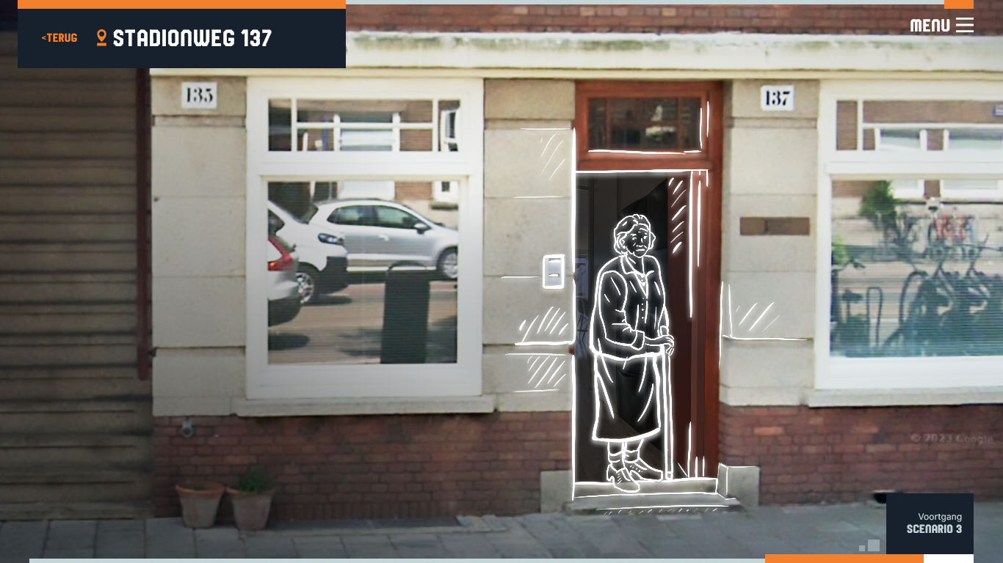
Mevrouw doet de deur open. Ze heeft een verzorgd uiterlijk. Ze draagt felle make-up en veel kleurrijke sieraden. Je stelt je voor en geeft aan dat je invalt voor je collega.
Luister naar de begroeting van Greetje.
Audiofragment:
“Ja? Wie ben jij? Ik ken jou niet. Wat kom je doen? Wie heeft je gestuurd? Thuiszorg? Kom snel binnen en doe de deur goed dicht. Zag je dat ze keken? Ze luisteren mij ook af. Denk erom dat je zachtjes praat. Want ze luisteren mee. Ik weet het zeker.”
Begroeting van Greetje
Pauzeren

Slide 57
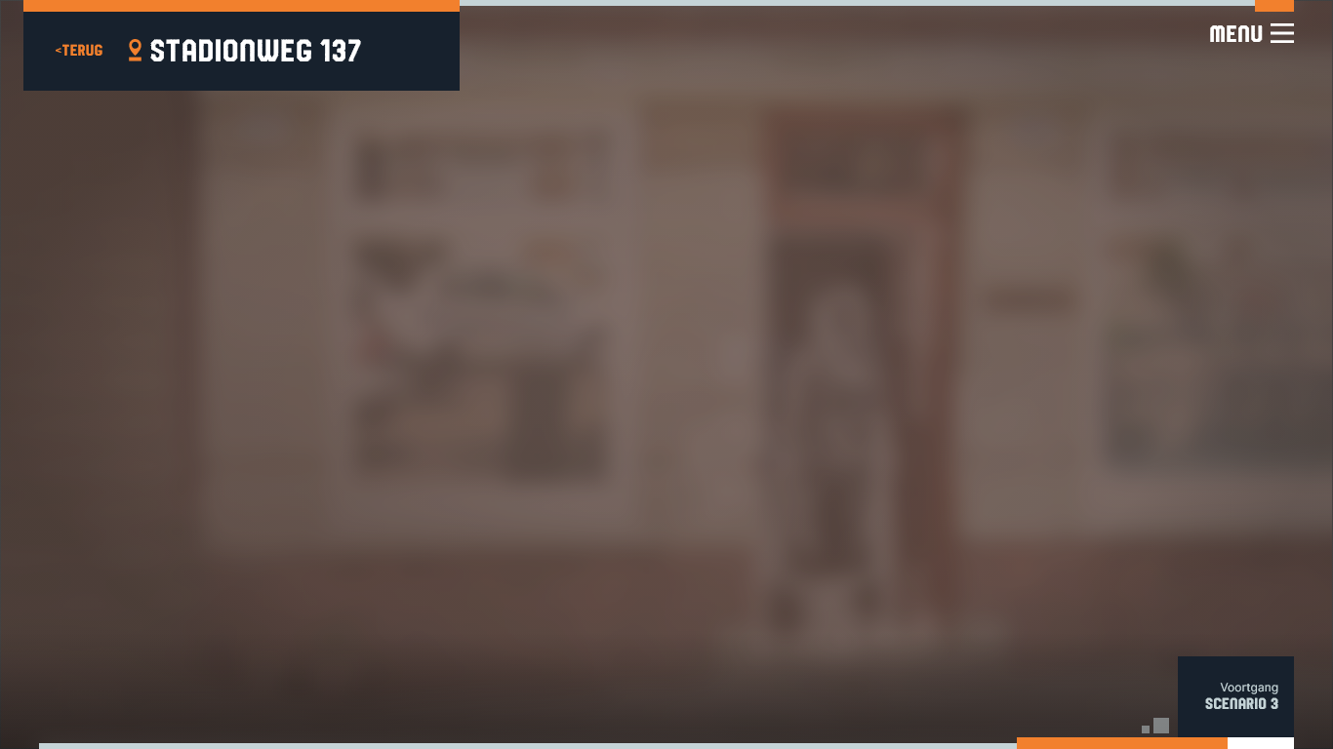
Begroeting van Greetje
Nogmaals beluisteren
Hoe reageer jij hierop?
A. Je reageert niet op de achterdocht en herhaalt wat je komt doen: ”Ik val in voor een collega en kom vandaag bij u schoonmaken.”
B. Je ontkent het: “Het lijkt me erg onwaarschijnlijk dat iemand u afluistert mevrouw. Waarom zouden ze dat doen?”
C. Je reageert empathisch: “Wat vervelend voor u mevrouw. Ik heb onderweg hiernaartoe niemand gezien of gehoord.”
D. Je reageert op fluisterende toon: “Ik zal erom denken mevrouw en zachtjes praten.”
Notes:
Leerdoel:
kan (in algemene) zin uitleggen hoe een cliënt met meervoudige problematiek benaderd kan worden.

Slide 58
Begroeting van Greetje
Nogmaals beluisteren
Feedback
Hoe reageer jij hierop?
dit klopt niet
A. Je reageert niet op de achterdocht en herhaalt wat je komt doen: ”Ik val in voor een collega en kom vandaag bij u schoonmaken.”
Wees alert dat je de cliënt niet corrigeert. Dit kan tot irritatie of boosheid leiden. Toon begrip en geef bij mevrouw aan dat je onderweg niemand gezien of gehoord hebt. Zo ontken je de leefwereld van de ander niet, maar ben je ook eerlijk dat je het zelf niet op die manier waarneemt.
B. Je ontkent het: “Het lijkt me erg onwaarschijnlijk dat iemand u afluistert mevrouw. Waarom zouden ze dat doen?”
C. Je reageert empathisch: “Wat vervelend voor u mevrouw. Ik heb onderweg hiernaartoe niemand gezien of gehoord.”
D. Je reageert op fluisterende toon: “Ik zal erom denken mevrouw en zachtjes praten.”
Notes:
Leerdoel:
kan (in algemene) zin uitleggen hoe een cliënt met meervoudige problematiek benaderd kan worden.

Slide 59
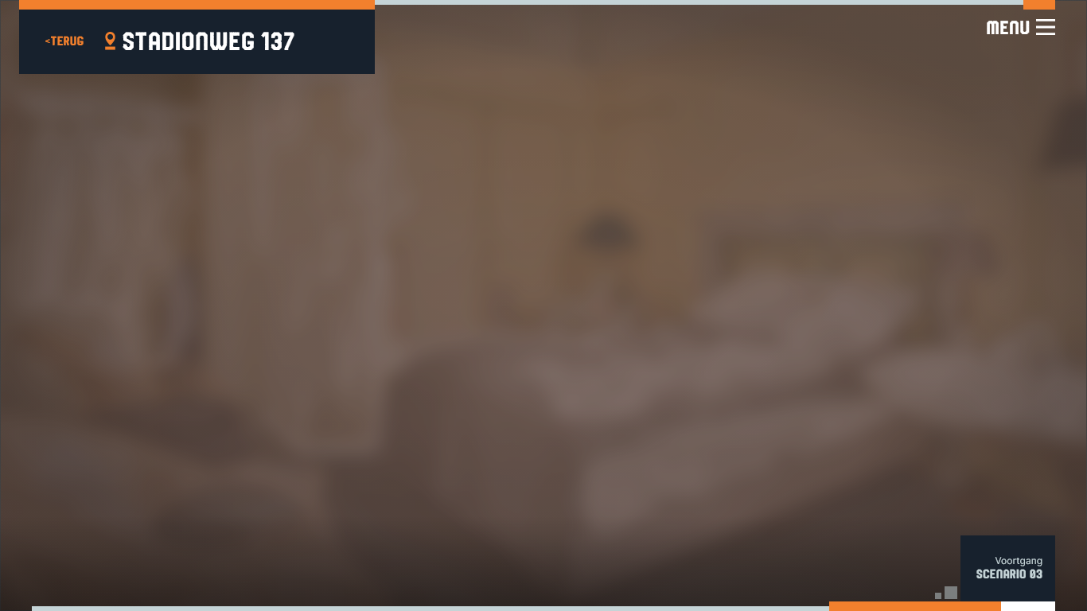

Je loopt als eerste de slaapkamer in en kijkt onderzoekend om je heen.
Neem een kijkje rond.

Slide 60
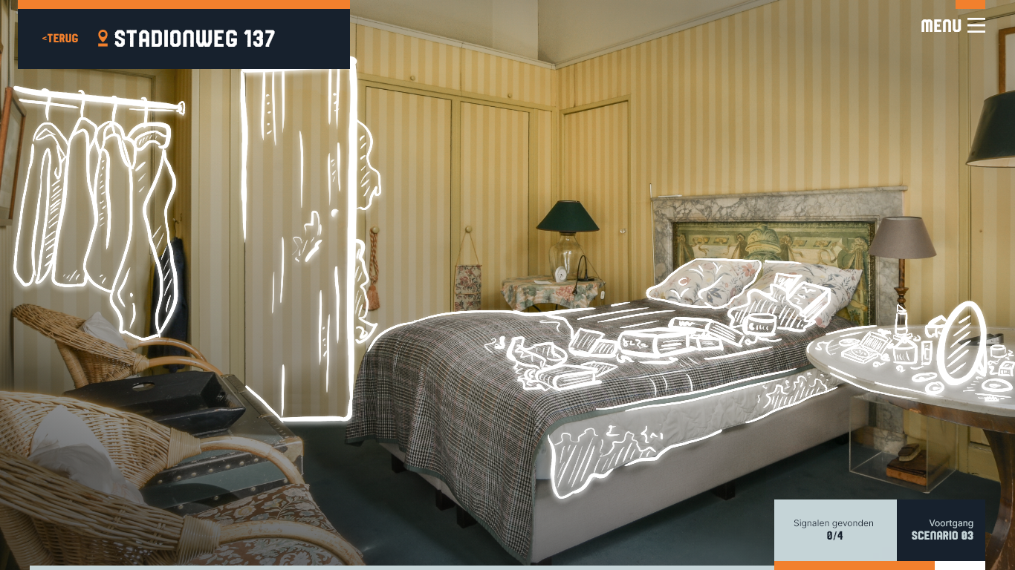
Welke signalen kom je tegen?
Klik op de signalen.
Notes:
Leerdoel:
kan signalen herkennen van meervoudige problematiek.

Slide 61
Welke signalen kom je tegen?
Klik op de signalen.
Signaal gevonden!
Stapels boeken
en tijdschriften
Sluiten x
De hoeveelheid spullen die je ziet, overvalt je. De helft van het bed ligt vol met nette stapels boeken en tijdschriften. Hoe kan Greetje zo slapen?
Overvolle kledingkast
De deur van de kledingkast staat open. De kast puilt uit van de kleding. Er is geen enkele ruimte meer over.
Bontjassen
Op een kledingrek hangen zeker drie bondjassen.
Make-up en sierraden
De kaptafel ligt vol met make-up producten en sierraden. Je ziet bijna de tafel niet meer.
Notes:
Leerdoel:
kan signalen herkennen van meervoudige problematiek.

Slide 62
Feedback
Welke signalen kom je tegen?
Klik op de signalen.
Goed gedaan! / Helaas!
Verwardheid kan zich op veel verschillende manieren uitten. Andere voorbeelden kunnen zijn:
Veranderingen in de hygiëne van de woning of de persoon zelf.
Onrustig, zenuwachtig of angstig gedrag.
Wanneer iemand zich opeens afzondert of terugtrekt.
Wanneer iemand in zichzelf praat of vreemde verhalen verteld.
(Toename van) middelengebruik.
Moeite hebben met de aandacht erbij houden.
Niet weten welke dag of tijd het is.
Notes:
Leerdoel:
kan signalen herkennen van meervoudige problematiek.

Slide 63
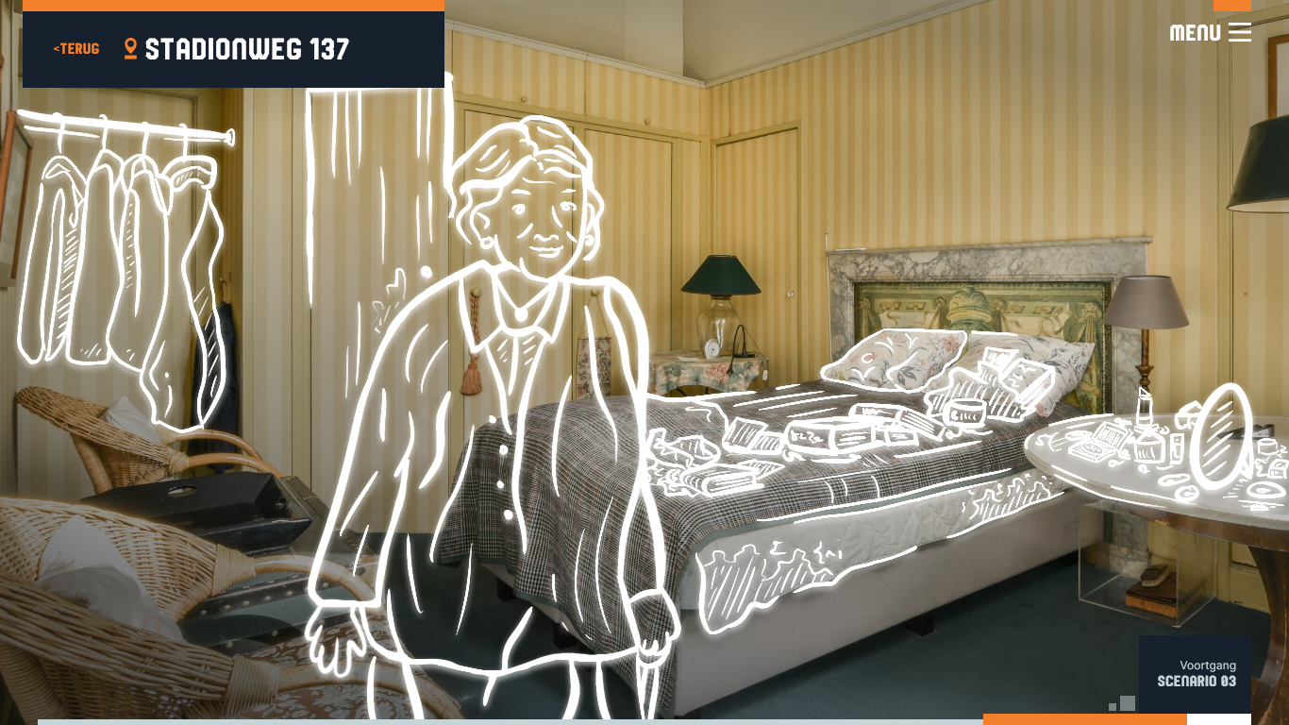
Mevrouw loopt op je af.
Luister naar haar verhaal.
Verhaal van Greetje
Pauzeren
Audiofragment:
(op commanderende en dwingende toon)
“Kijk eens hier. Zie je deze stoflaag? Ik verwacht dat je alles goed afstoft, plank voor plank en van boven naar beneden. Bij voorkeur met een microvezeldoek. En zorg ervoor dat je naast stofzuigen en dweilen, ook de spiegel schoonmaakt, de prullenbak leegt en het bed verschoont. Ik hou niet van half werk.”

Slide 64
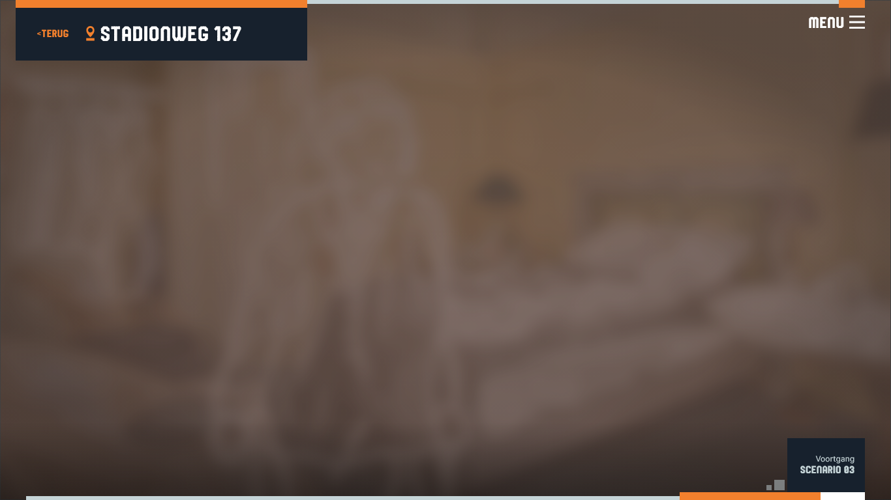
Verhaal van Greetje
Nogmaals beluisteren
Hoe reageer jij hierop?
A. “Kunt u voor mij eerst de spullen van het bed afhalen? Zo ga ik het bed niet verschonen.”
B. “Ik ben het er niet mee eens dat uw vaste medewerker uw bed altijd verschoond. Ik doe het in ieder geval niet.”
C. “Oké, dan zal ik het bed wel verschonen.”
D. “Hoe u tegen me praat, vind ik niet kunnen. Dit accepteer ik niet.”
Notes:
Leerdoel:
kan (in algemene) zin uitleggen hoe een cliënt met meervoudige problematiek benaderd kan worden.

Slide 65
Verhaal van Greetje
Nogmaals beluisteren
Feedback
Hoe reageer jij hierop?
dit klopt
A. “Kunt u voor mij eerst de spullen van het bed afhalen? Zo ga ik het bed niet verschonen.”
De eerste reactie is juist. Op deze manier vraag je de cliënt mee te helpen wat ook de bedoeling is. Wanneer mevrouw wil dat haar bed wordt verschoond, moet ze zelf de spullen eraf halen. Dat is niet aan jou.
Ga niet mee in haar verzoek, maar geef dit vriendelijk aan. Leg wanneer nodig uit waarom je dit niet wil doen. Hiermee ga je over je eigen grenzen en je helpt mevrouw niet door haar haar zin te geven. Ga ook niet de discussie aan. Dat kan de situatie doen escaleren. Geef door aan jouw organisatie wat je hebt aangetroffen en dat dit volgens jou niet voldoende is aangegeven in de overdracht. De situatie niet, maar ook niet wat de afspraken hierover zijn.
B. “Ik ben het er niet mee eens dat uw vaste medewerker uw bed altijd verschoond. Ik doe het in ieder geval niet.”
C. “Oké, dan zal ik het bed wel verschonen.”
D. “Hoe u tegen me praat, vind ik niet kunnen. Dit accepteer ik niet.”
Notes:
Leerdoel:
kan (in algemene) zin uitleggen hoe een cliënt met meervoudige problematiek benaderd kan worden.

Slide 66
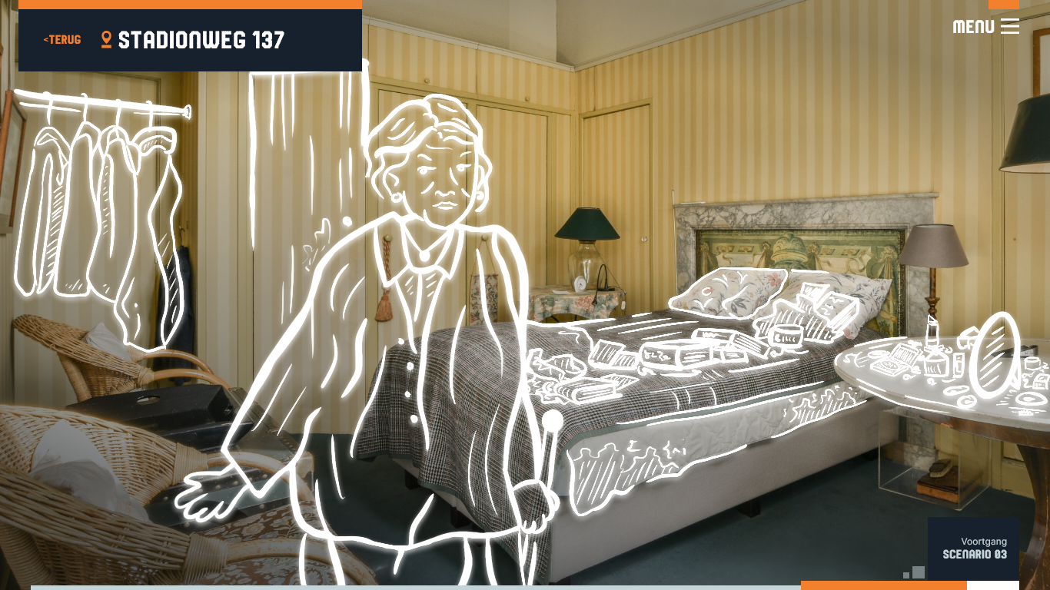
Je geeft bij mevrouw aan dat je het bed niet kan verschonen, omdat het vol ligt met stapels boeken en tijdschriften. Deze zal ze eerst moeten opruimen. Mevrouw wordt boos en begint tegen je te schreeuwen.
Luister naar de reactie van greetje.
Audiofragment:
“Het is werkelijk ongelofelijk! Hoe haal je het in je hoofd om tegen mij in te gaan? Jij durft! Ik begrijp er niks van. Mijn vaste medewerker doet dit altijd. Ik wil ook een schoon bed. Ik kan het zelf toch niet tillen. Volgens mij hoort het gewoon bij jouw taken. Doe gewoon je werk.”
Reactie van Greetje
Pauzeren

Slide 67
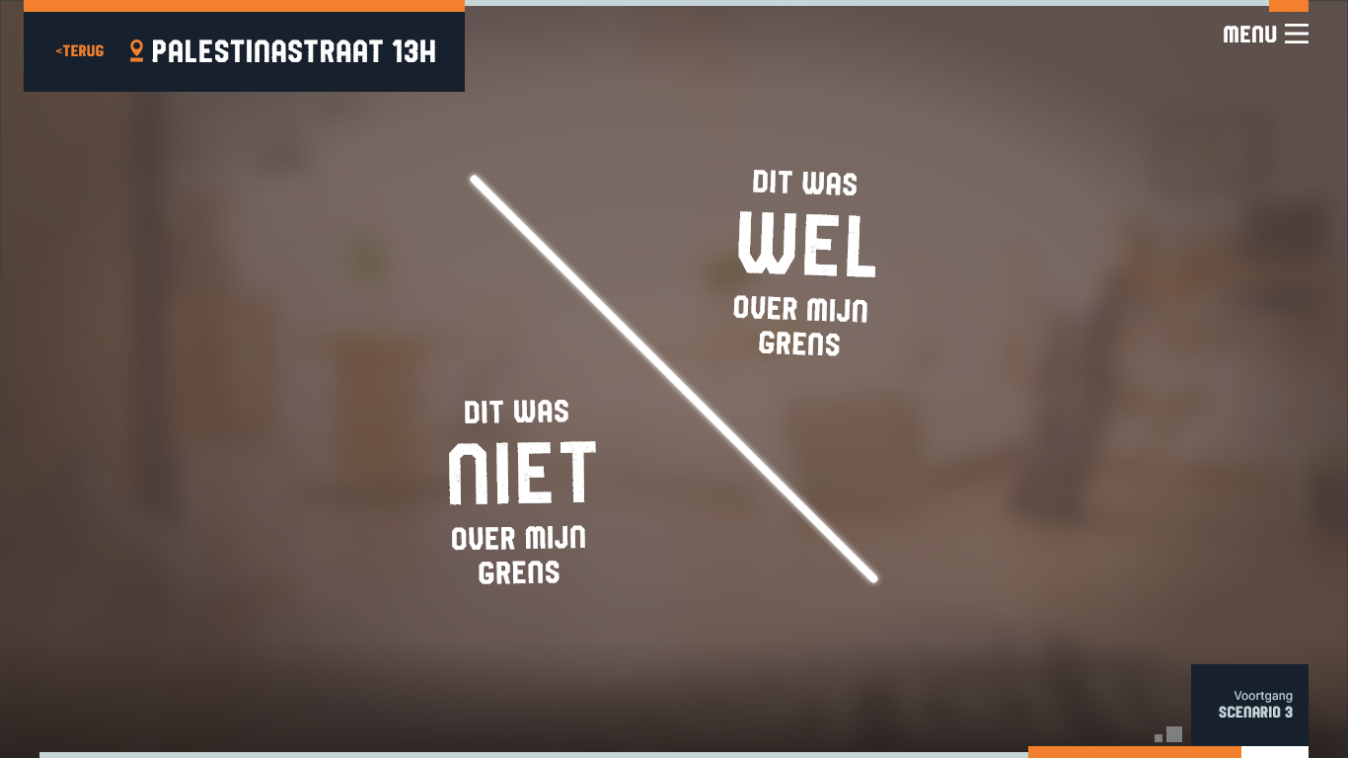
Is het gedrag van Greetje voor jou grensoverschrijdend?
Notes:
Leerdoel:
kan uitleggen wanneer zijn/haar persoonlijke grens wordt overschreden.
kan uitleggen waarom het belangrijk is om grenzen te stellen.

Slide 68
Feedback
Is het gedrag van Greetje voor jou grensoverschrijdend?
Bedankt voor je antwoord
Je bepaalt zelf wat jouw grens is. Zodra je voelt dat jouw grens is bereikt, is het belangrijk dat je dit eerst met de cliënt zelf probeert te bespreken.
Wanneer je jezelf onrustig of onveilig voelt of niet weet hoe je met het gedrag van de ander om moet gaan, ga je weg en neem je contact op met je organisatie.
Is je grens bereikt en heb je dit besproken met je organisatie? Dan kun je alleen bij een cliënt terugkeren als er een duidelijk plan is opgesteld en er afspraken zijn gemaakt waarbij jij je zeker en prettig voelt.

Slide 69
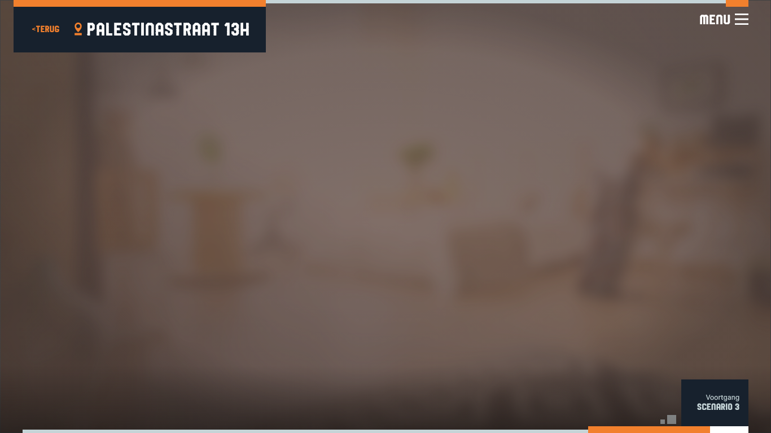
Evelien
Tips van een ervaren collega
Tip 1:
Meestal kent boosheid een opbouw. Wanneer je de signalen van frustratie of spanningsopbouw op tijd herkent, heb je nog verschillende mogelijkheden om hiermee om te gaan. Probeer bijvoorbeeld op een rustige manier de spanning te doorbreken, aan te geven dat je het gedrag niet prettig vindt of weg te gaan voordat de situatie uit de hand loopt.
Let op: Wanneer iemand intimiderend of geïrriteerd is en jij je verdedigt, kan dit de situatie doen escaleren.

Slide 70
Evelien
Tips van een ervaren collega
Tip 2:
Een huishouden overstijgt reguliere hulp bij huishouding wanneer jouw eigen veiligheid of die van de cliënt niet meer gewaarborgd kan worden door het gedrag van de cliënt. Voorbeelden van situaties die je als onveilig kan zien of ervaren:
Wanneer de cliënt in jou bijzijn drugs gebruikt;
Bij veel ongedierte (denk aan een rattenplaag, bedwantsen, vlooienplaag of muizenplaag);
Bij een actieve verslaving met rondslingerende naalden;
In het geval van discriminatie en/of seksueel overschrijdend gedrag.

Slide 71
Kijk terug op de informatie die je hebt gekregen van de zorgcoördinator in de overdracht.
Was deze informatie voldoende?
ja
nee

Slide 72
Kijk terug op de informatie die je hebt gekregen van de zorgcoördinator in de overdracht.
Feedback
Was deze informatie voldoende?
Dit klopt niet
Het huishouden van mevrouw is complexer dan uit de overdracht is gebleken. Zo was je niet geïnformeerd over de vele spullen wat het schoonmaken lastiger en tijdrovender maakt. Omdat jij een collega vervangt en mevrouw verder niet kent, is het lastig te bepalen hoe je het beste kan omgaan met haar verwarde gedrag en boosheid.
ja
nee
Notes:
Leerdoel:
kan benoemen wat hij/zij mag verwachten van de organisatie als het gaat om het verstrekken van informatie, voorafgaand aan het eerste cliëntbezoek.

Slide 73
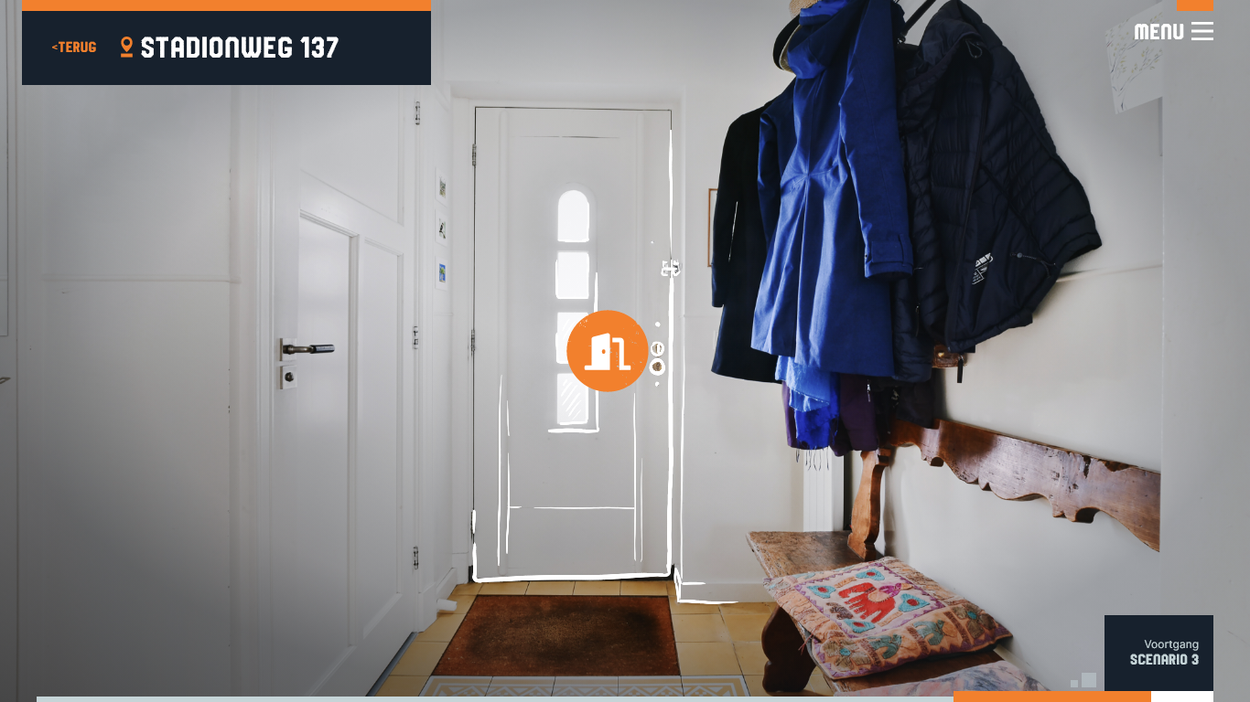
Afsluiting
Voor jou is het gedrag van mevrouw over je grens heen gegaan. Je voelt je onprettig of onveilig en besluit daarom direct weg te gaan en contact op te nemen met je organisatie. Onder andere om de gebrekkige overdracht aan te kaarten. Een betere informatievoorziening vooraf had ervoor kunnen zorgen dat je beter voorbereid was en anders met de situatie was omgegaan.
Klik op de deur om Greetjes huis te verlaten.

Slide 74
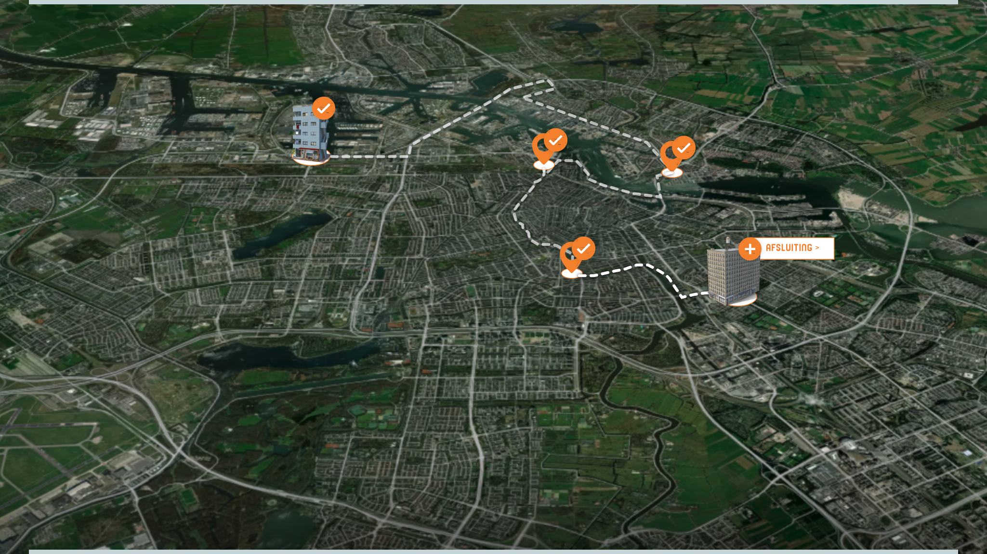
3 / 3 cliënten bezocht

Slide 75
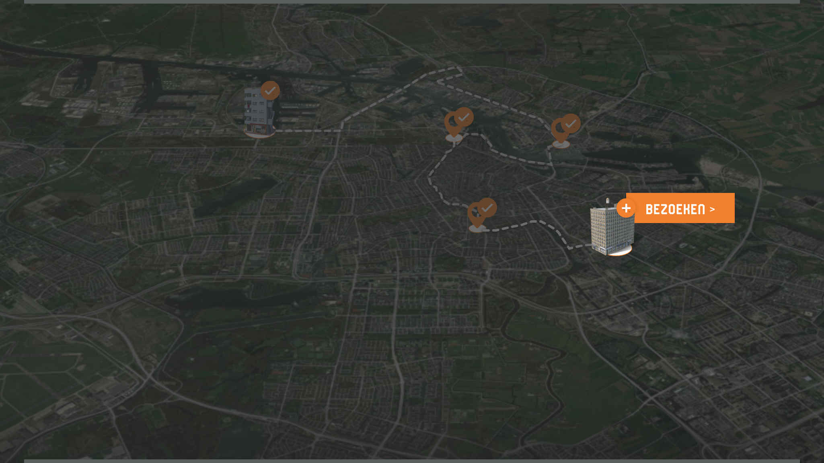
<terug
Afsluiting
Kantoor
Het is 17.00 uur. Je werkdag zit er op. Je reis door Amsterdam is bijna ten einde. Tijd om weer op de fiets te stappen.
Klik op ‘bezoeken’ om te starten.
3 / 3 cliënten bezocht

Slide 76

reflectie
Beantwoord voor jezelf de volgende vragen:
Wat heb ik geleerd van deze training?
Met welk gevoel ga ik naar huis?
Ga ik iets veranderen in mijn benadering van cliënten? Zo ja, wat?
Ga ik iets veranderen in wat ik verwacht van mijn organisatie?
Ervaar ik een gemis in de vaardigheden die ik nodig denk te hebben? Zo ja, welke dan bijvoorbeeld?

Slide 77
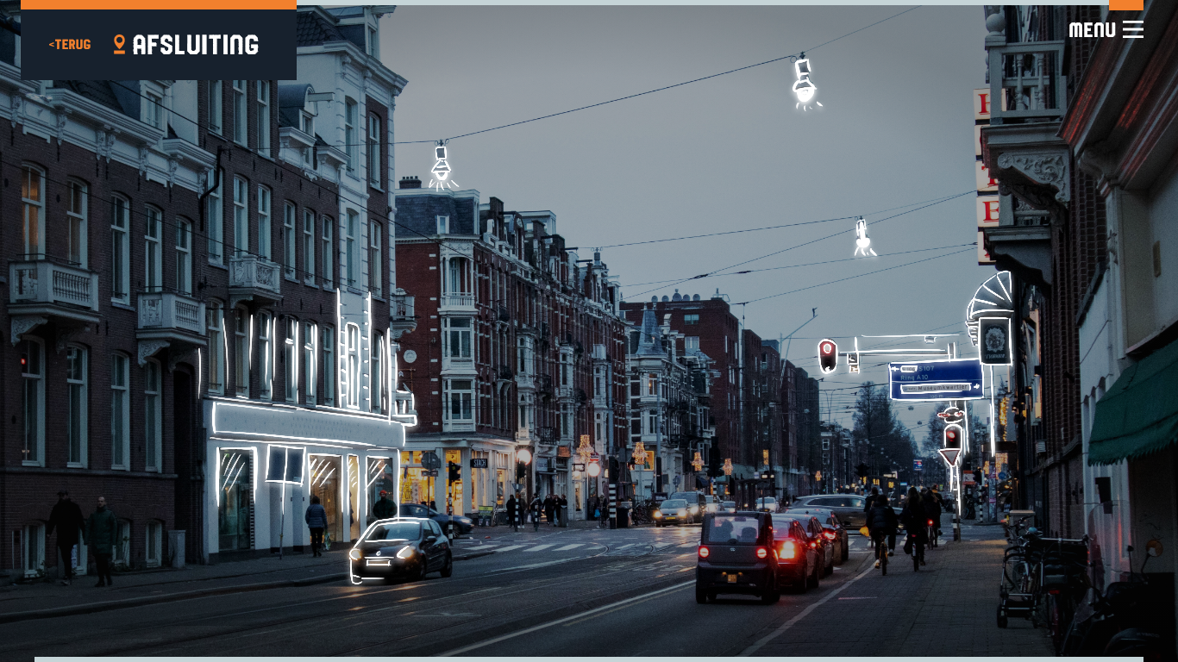



Einde reis
Goed gedaan! Je bent aan het einde gekomen van je reis en daarmee deze module.
Klik op ‘sluit module’ om de module af te sluiten.

